Slide 1
Генетический реверс-инжиниринг
для нейтрализации уязвимостей
программного обеспечения
2.3.1 – Системный анализ, управление и обработка информации, статистика
2.3.6 – Методы и системы защиты информации, информационная безопасность
Израилов Константин Евгеньевич
к.т.н., доцент
проф. кафедры прикладной математики и безопасности информационных технологий
(ФГБОУ ВО «Санкт-Петербургский университет ГПС МЧС России»)
с.н.с. Лаборатории проблем компьютерной безопасности
(СПб ФИЦ РАН)
Научные консультанты:
Буйневич Михаил Викторович
д.т.н., профессор
(по специальности 2.3.1)
Котенко Игорь Витальевич
д.т.н., профессор
(по специальности 2.3.6)
Санкт-Петербург – 2025
Notes:
Уважаемый председатель! Товарищи члены диссертационного совета! Уважаемые коллеги!
Представляю доклад по результатам диссертационного исследования на тему …

Slide 2
Актуальность темы исследования и противоречие предметной области
А.1
Информационные технологии
Основаны на
Программные системы
Состоят из
Разнородные сложно-взаимодействующие программы
Обладают состоянием
Используют
Содержат
Безопасность
Области современного мира
Информационная
безопасность
Влияют на
Уязвимости
Должны
обладать
Противодействие
с помощью
Потребность:
обнаружение и устранение уязвимостей целесообразно производить во всем наборе подходящих для этого представлений конечной программы
Должно быть разрешено!
Процесс нейтрализации уязвимостей
Противопоставляет
Противоречие
Содержит
Возможность:
существующие походы позволяют восстанавливать из конечной программы лишь отдельные представления, которые при этом не всегда подходят для устранения уязвимостей
В порядке эволюции:
…
Архитектура
Алгоритмы
Исходный код
Машинный код
Производится в
Делятся
на типы
Представление
программы
Notes:
Актуальность темы представлена в виде онтологической модели и обусловлена …

Slide 3


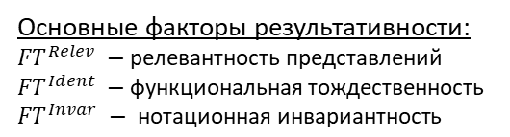
Противоречие предметной области
А.2
Процесс нейтрализации уязвимостей
Этап 1.
Получение требуемого представления программы из конечного
Этап 2.
Обнаружение уязвимости в полученном представлении программы
Этап 3.
Создание алгоритма устранения уязвимости в полученном представлении программы
Этап 3.
Исправление уязвимости в конечном представлении программы
Нейтрализация = Обнаружение + Устранение
Основное противоречие
Потребность
Подход X
VS
Возможность
Подходы Y
Обнаруживать уязвимость необходимо в тех представлениях программы, в которых они могут возникать
Частное противоречие 1
Существующие подходы из конечного представления программы позволяют восстановить лишь некоторые низко- и среднеуровневые представления
Устранять уязвимости необходимо в таком представлении программы, которое соответствует этой программе в конечном представлении
Частное противоречие 2
Часть представлений программы, восстанавливаемых существующими подходами, не гарантированно соответствуют конечному
Необходимо поддерживать преобразования всего пула актуальных нотаций каждого представления
Частное противоречие 3
Поддерживаемые нотации представлений полностью определяются конкретными частными решениями для подходов
$$R^{Relev} R^{Ident} R^{Invar}$$
Диссертация … к.т.н.
Основные факторы результативности:
${FT}^{Relev} −$релевантность представлений
${FT}^{Ident} −$функциональная тождественность
$${FT}^{Invar} − \text{нотационная инвариантность}$$
Гипотеза:
Реверс-инжиниринг программы может быть представлен, как решение оптимизационной задачи
Генетические алгоритмы
Эффективность нейтрализации
$$↑↑$$
Notes:
Выявленное основное противоречие декомпозировано на 3 частных.
Таким образом, целью исследования является …
В интересах ее решения выдвинута гипотеза …
Для обоснования гипотезы предложено решение на базе генетических алгоритмов

Slide 4
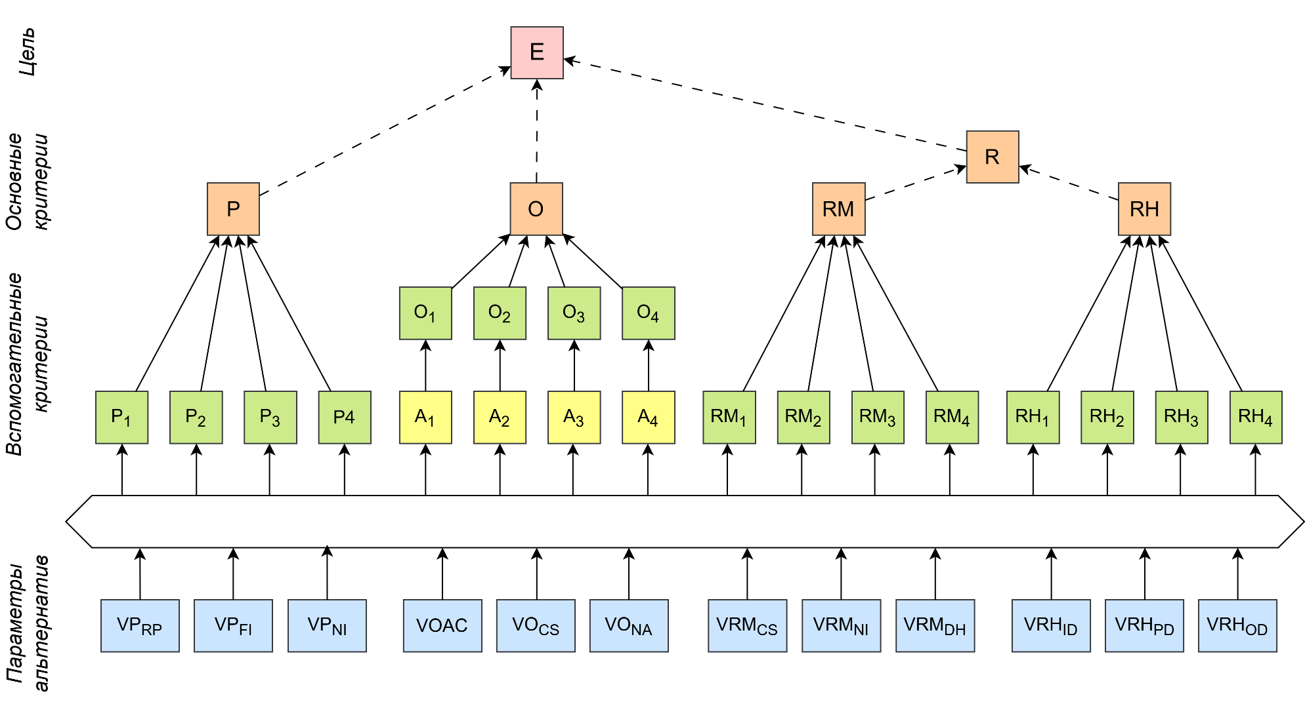

Оценка эффективности нейтрализации уязвимостей:
Графическая форма
А.3
Схема эффективностной модели (для подходов к деэволюции представлений)
$${FT}^{Relev} { FT}^{Ident} {FT}^{Invar}$$
Содержит 4 уровня, элементы каждого из которых вычисляются по нижестоящему (сверткой)
Позволяет оценить эффективность альтернатив – подходов к деэволюции представлений программы
Критерии учитывают этапы нейтрализации уязвимостей
Учитывает сложные зависимости между параметрами альтернатив и критериями эффективности
Параметры и вспомогательные критерии связаны как «каждый-с-каждым»
Элементы/связи модели и значения весов/параметров получены экспертами в IT и ИБ

Slide 5
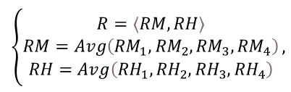
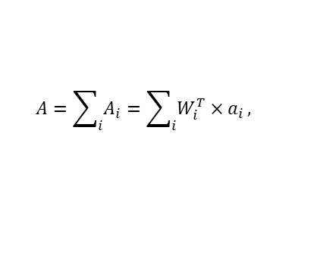
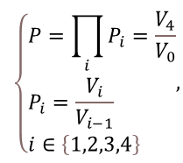
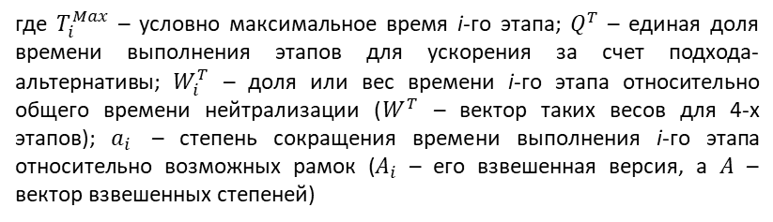

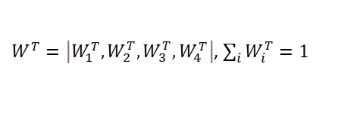
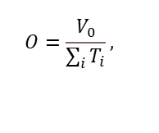
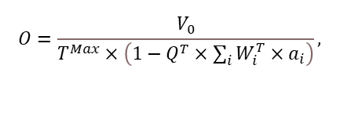
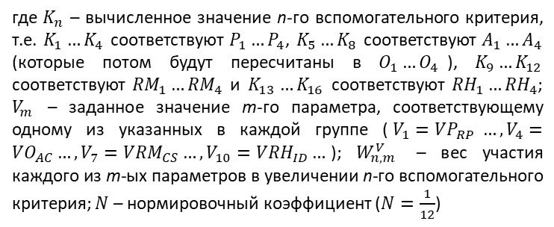

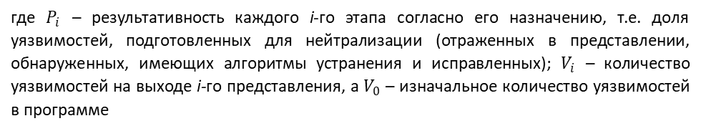
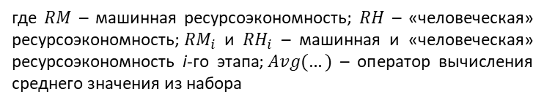
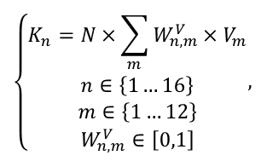
Оценка эффективности нейтрализации уязвимостей:
Аналитическая форма
А.4
Эффективность:$E=〈P,O,R〉$
где $P$, $O$, $R$ – результативность, оперативность, ресурсоэкономность альтернативы
$$\left\{\begin{aligned}&P=\prod_{i}{P_{i}}=\frac{V_{4}}{V_{0}} \\ &P_{i}=\frac{V_{i}}{V_{i−1}} \\ &i∈\left\{1,2,3,4\right\}\end{aligned},\right.$$
где $P_{i}$ – результативность каждого i-го этапа согласно его назначению, т.е. доля уязвимостей, подготовленных для нейтрализации (отраженных в представлении, обнаруженных, имеющих алгоритмы устранения и исправленных); $V_{i}$ – количество уязвимостей на выходе i-го представления, а $V_{0}$ – изначальное количество уязвимостей в программе
Результативность:
$$P=〈P_{1},P_{2},P_{3},P_{4}〉$$
Оперативность:
$$O=\frac{V_{0}}{\sum_{i}{T_{i}}},$$
где $T_{i}$ – время выполнения i-го этапа
$$O=\frac{V_{0}}{T^{Max}×\left(1−Q^{T}×\sum_{i}{W_{i}^{T}×a_{i}}\right)},$$
где $T_{i}^{Max}$ – условно максимальное время i-го этапа; $Q^{T}$ – единая доля времени выполнения этапов для ускорения за счет подхода-альтернативы; $W_{i}^{T}$ – доля или вес времени i-го этапа относительно общего времени нейтрализации ($W^{T}$ – вектор таких весов для 4-х этапов); $a_{i}$ – степень сокращения времени выполнения i-го этапа относительно возможных рамок ($A_{i}$ – его взвешенная версия, а $A$ – вектор взвешенных степеней)
$$A=\sum_{i}{A_{i}}=\sum_{i}{W_{i}^{T}×a_{i}},$$
$W^{T}=\left|W_{1}^{T},W_{2}^{T},W_{3}^{T},W_{4}^{T}\right|$, $\sum_{i}{W_{i}^{T}}=1$
$$\left\{\begin{aligned}R=〈RM,RH〉 \\ RM=Avg\left({RM}_{1},{RM}_{2},{RM}_{3},{RM}_{4}\right) \\ RH=Avg\left({RH}_{1},{RH}_{2},{RH}_{3},{RH}_{4}\right)\end{aligned}\right.,$$
где $RM$ – машинная ресурсоэкономность; $RH$ – «человеческая» ресурсоэкономность;${RM}_{i}$ и ${RH}_{i}$ – машинная и «человеческая» ресурсоэкономность i-го этапа;$Avg(…)$ – оператор вычисления среднего значения из набора
Ресурсоэкономность:
$$\left\{\begin{aligned}K_{n}=N×\sum_{m}{W_{n,m}^{V}×V_{m}} \\ n∈\left\{1…16\right\} \\ m∈\left\{1…12\right\} \\ W_{n,m}^{V}∈\left[0,1\right]\end{aligned},\right.$$
где $K_{n}$ – вычисленное значение n-го вспомогательного критерия, т.е. $K_{1}…K_{4}$ соответствуют $P_{1}…P_{4}$, $K_{5}…K_{8}$ соответствуют $A_{1}…A_{4}$ (которые потом будут пересчитаны в $O_{1}…O_{4}$), $K_{9}…K_{12}$ соответствуют ${RM}_{1}…{RM}_{4}$ и $K_{13}…K_{16}$ соответствуют ${RH}_{1}…{RH}_{4}$; $V_{m}$ – заданное значение m-го параметра, соответствующему одному из указанных в каждой группе ($V_{1}=VP_{RP} …, V_{4}=VO_{AC}…,V_{7}=VRM_{CS}…,V_{10}=VRH_{ID}…$); $W_{n,m}^{V}$ – вес участия каждого из m-ых параметров в увеличении n-го вспомогательного критерия; $N$ – нормировочный коэффициент ($N=\frac{1}{12}$)
Связь критериев с параметрами:

Slide 6
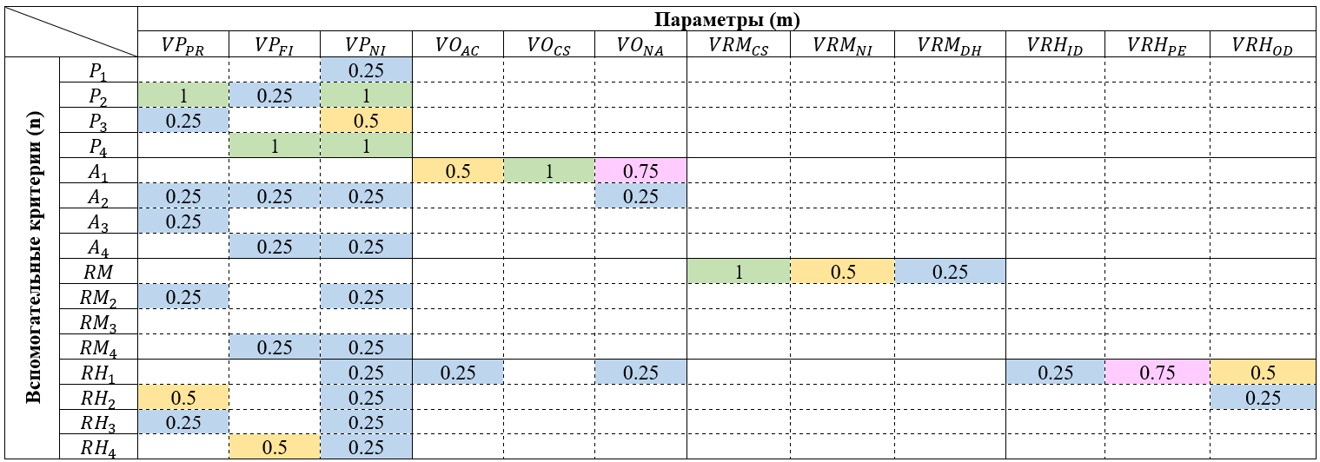
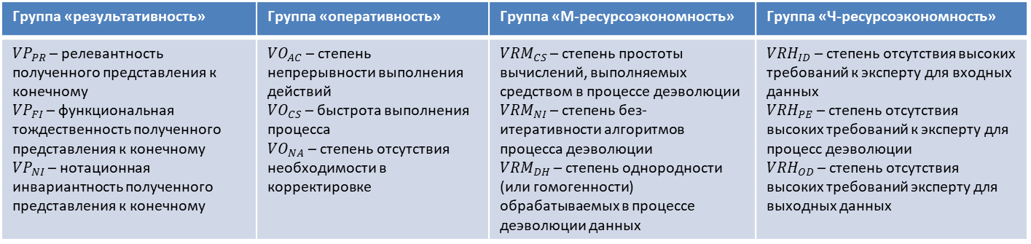

Оценка эффективности нейтрализации уязвимостей:
Параметры и веса модели
А.5
Параметры:
Группа «результативность» | Группа «оперативность» | Группа «М-ресурсоэкономность» | Группа «Ч-ресурсоэкономность»
${VP}_{PR}$ – релевантность полученного представления к конечному ${VP}_{FI}$ – функциональная тождественность полученного представления к конечному ${VP}_{NI}$ – нотационная инвариантность полученного представления к конечному | ${VO}_{AC}$ – степень непрерывности выполнения действий ${VO}_{CS}$ – быстрота выполнения процесса ${VO}_{NA}$ – степень отсутствия необходимости в корректировке | ${VRM}_{CS}$ – степень простоты вычислений, выполняемых средством в процессе деэволюции ${VRM}_{NI}$ – степень без-итеративности алгоритмов процесса деэволюции ${VRM}_{DH}$ – степень однородности (или гомогенности) обрабатываемых в процессе деэволюции данных | ${VRH}_{ID}$ – степень отсутствия высоких требований к эксперту для входных данных ${VRH}_{PE}$ – степень отсутствия высоких требований к эксперту для процесс деэволюции ${VRH}_{OD}$ – степень отсутствия высоких требований эксперту для выходных данных
Веса модели:
$$W_{n,m}^{V}$$
Доля времени каждого из этапов относительно всего времени нейтрализации уязвимостей: $W^{T}=\left|0.3, 0.4, 0.1, 0.2\right|$

Slide 7
Введенная терминология предметной области
А.6
Эволюция программы
ГРИ
Представление программы
X-2
ГДЭ
Представление программы
X-1
ГДЭ
Представление программы
X
ГДЭ
Представление программы
X+1
Архитектура
Алгоритмы
ИсхКод
МашКод
ГДК
МашКод/АсмКод/ИсхКод (сокр.) – машинный, ассемблерный, исходный код программы
Представление программы – совокупность формы и содержания представления
Форма представления – внешнее описание программы (на собственных конструкциях и уровне абстракции)
Содержание представления – внутренняя суть программы (определение ее логики)
Эволюция программы – получение каждого следующего представления программы по текущему в процессе ее разработки
Деэволюция программы – получение предыдущего представления программы по текущему в процессе ее реверс-инжиниринга
Генетическая деэволюция (ГДЭ) – деэволюция, основанная на генетических алгоритмах
Генетическая декомпиляция (ГДК) – генетическая деэволюция МашКода или АсмКода в ИсхКод программы
Генетический реверс-инжиниринг (ГРИ) – весь процесс последовательного применения ГДЭ соседних представлений от конечного низкоуровневого к необходимому высокоуровневому

Slide 8
Характеристика исследования
А.7
Негативное последствие противоречия | Низкая эффективность нейтрализации уязвимостей из-за использования неподходящих для этого представлений программ и поддержки ограниченного количества их нотаций
Основные факторы результативности процесса | релевантность представлений – степень возможности получения всех представлений программы, в которых могли возникнуть уязвимости функциональная тождественность – степень соответствия функциональности программы в восстановленном представлении такому же в конечном представлении нотационная инвариантность – степень независимости преобразования представлений к их нотациям
Путь разрешения противоречия | Создание инновационного подхода для последовательного получения предыдущих представлений программы, тождественных текущему, для использования в процессе нейтрализации уязвимостей (т.е. реверс-инжиниринга программы)
Основная гипотеза | Процесс реверс-инжиниринга программы может быть представлен, как решение оптимизационной задачи, целевой функцией которой является близость двух программ в заданном представлении, а параметрами – конструкции этих программ в предыдущем представлении
Предлагаемое решение | Применение генетических алгоритмов для получения последовательности предыдущих представлений программы
Цель | Повышение эффективности (путем существенного улучшения результативности при отсутствии ухудшения оперативности и ресурсоэкономности) нейтрализации уязвимостей программы за счет интеллектуализации ее реверс-инжиниринга с помощью генетических алгоритмов
Объект/Предмет исследования | Программная система с уязвимостями / Применение реверс-инжиниринга с использованием искусственного интеллекта для нейтрализации уязвимостей программ
Научная проблема | Отсутствие теоретических и практических положений реверс-инжиниринга программ на базе генетических алгоритмов, применяемых в интересах результативной, оперативной и ресурсоэкономной нейтрализации уязвимостей
Научное достижение | Подход генетической деэволюции представлений программы в интересах нейтрализации уязвимостей

Slide 9
Предметная область (краткая характеристика)
А.8
Программная система
Диссертационное исследование
Ключевой процесс:
Восстановление
представлений
программы с уязвимостями
Повышение эффективности процесса
(по результативности)
Обнаружение
уязвимостей
Поход к реверс-инжинирингу:
решение оптимизационной задачи с помощью генетических алгоритмов
Цель
Устранение
уязвимостей
Информационная безопасность
Notes:
Представлю далее краткую характеристику предметной области
За которой последует обзор основных научных результатов и их взаимосвязь

Slide 10
Получение основных научных результатов (обзор):
Первый основной научный результат
А.9
Программная система
ОНР-1.
Методология реверс-инжиниринга программной системы в интересах обнаружения уязвимостей
…
Шаги NN:
Восстановление представлений
программ
…
Шаги MM:
Обнаружение
уязвимостей
…
Уязвимости
Информационная безопасность

Slide 11
Получение основных научных результатов (обзор):
Второй основной научный результат
А.10
Программная система
ОНР-1.
Методология реверс-инжиниринга программной системы в интересах обнаружения уязвимостей
Программы
Архитектура
ОНР-2.
Модель жизненного цикла программы с разноуровневыми уязвимостями с позиции эволюции представлений
Алгоритмы
Исходный код
Ассемблерный код
Машинный код
Информационная безопасность

Slide 12
Получение основных научных результатов (обзор):
Третий основной научный результат
А.11
Программная система
ОНР-1.
Методология реверс-инжиниринга программной системы в интересах обнаружения уязвимостей
Генетическая
деэволюция
Программы
Архитектура
ОНР-2.
Модель жизненного цикла программы с разноуровневыми уязвимостями с позиции эволюции представлений
Алгоритмы
ОНР-3.
Подход генетической деэволюции представлений программы
Исходный код
Ассемблерный код
Машинный код
Информационная безопасность

Slide 13
Получение основных научных результатов (обзор):
Четвертый основной научный результат
А.12
Программная система
ОНР-1.
Методология реверс-инжиниринга программной системы в интересах обнаружения уязвимостей
Генетическая
деэволюция
Архитектура
ОНР-2.
Модель жизненного цикла программы с разноуровневыми уязвимостями с позиции эволюции представлений
Алгоритмы
ОНР-3.
Подход генетической деэволюции представлений программы
Исходный код
Генетическая
декомпиляция
Ассемблерный код
ОНР-4.
Научно-методический и алгоритмический инструментарий для проведения генетической декомпиляции представлений программы
Машинный код
Информационная безопасность

Slide 14
Получение основных научных результатов (обзор):
Пятый основной научный результат
А.13
Программная система
ОНР-1.
Методология реверс-инжиниринга программной системы в интересах обнаружения уязвимостей
Генетическая
деэволюция
Архитектура
Архитектура
системы генетического
реверс-инжиниринга
ОНР-2.
Модель жизненного цикла программы с разноуровневыми уязвимостями с позиции эволюции представлений
Алгоритмы
ОНР-3.
Подход генетической деэволюции представлений программы
Прототип
компонента
деэволюции
Исходный код
Генетическая
декомпиляция
Ассемблерный код
ОНР-4.
Научно-методический и алгоритмический инструментарий для проведения генетической декомпиляции представлений программы
Модуль
Сигнатурно-генетический поиск уязвимостей
Машинный код
ОНР-5.
Архитектура системы генетического реверс-инжиниринга представлений программы с интеллектуальным функционалом по поиску уязвимостей и программная реализация ее компонента
Информационная безопасность

Slide 15
Получение основных научных результатов (обзор):
Эксперименты и оценци
А.14
Программная система
ОНР-1.
Методология реверс-инжиниринга программной системы в интересах обнаружения уязвимостей
Генетическая
деэволюция
Архитектура
Архитектура
системы генетического
реверс-инжиниринга
ОНР-2.
Модель жизненного цикла программы с разноуровневыми уязвимостями с позиции эволюции представлений
Алгоритмы
ОНР-3.
Подход генетической деэволюции представлений программы
Прототип
компонента
деэволюции
Исходный код
Проведены эксперименты
и получены оценки
Генетическая
декомпиляция
Ассемблерный код
ОНР-4.
Научно-методический и алгоритмический инструментарий для проведения генетической декомпиляции представлений программы
Модуль
Сигнатурно-генетический поиск уязвимостей
Машинный код
ОНР-5.
Архитектура системы генетического реверс-инжиниринга представлений программы с интеллектуальным функционалом по поиску уязвимостей и программная реализация ее компонента
Информационная безопасность

Slide 16
Степень разработанности темы:
Области исследования
А.15
Ученые, работающие в предметной области
Анализ кода программы (включая реверс-инжиниринг): сотрудники ИСП РАН Иванников В.П., Аветисян А.И., Падарян В.А., Чернов А.В. и др. | Противодействие современным киберугрозам (включая получение безопасного ПО): Зегжда Д.П., Котенко И.В., Мещеряков Р.В., Саенко И.Б., Шелупанов А.А., Язов Ю.К. и др.
Системный анализ, моделирование и синтез программных и информационных комплексов: Буйневич М.В., Корниенко А.А., Потрясаев С.А., Смирнов А.В. и др. | Применение искусственного интеллекта для решения оптимизационных задач (в том числе, в сфере ИБ): Аникин И.В., Осипов В.Ю., Соколов Б.В., Шелухин О.И. и др.
Аспект ИБ
Аспект СА
Диссертация на соискание ученой степени кандидата технических наук:
«Метод алгоритмизации машинного кода для поиска уязвимостей в телекоммуникационных устройствах»
(Специальность 05.13.19 – «Методы и системы защиты информации, информационная безопасность»)
Причина отсутствия решений – междисциплинарности работы:
аспект ИБ: рассмотрение процесса реверс-инжиниринга программы с уязвимостями
аспект системного анализа (СА): преобразование сложной системы базисных элементов представлений в процессе решения оптимизационной задачи с применением ИИ
Notes:
Научной базой исследования явились работы ряда Российских ученых в близких областях.

Slide 17
Степень разработанности темы:
Близкие исследования и решения
А.16
Ручной подход:
  Отладка программы и восстановление их исходного кода и алгоритмов
    Скляров Д. В. Искусство защиты и взлома информации. СПб.: БХВ-Петербург, 2004. 288 с.
    Касперски К. Техника отладки программ без исходных текстов / Санкт-Петербург : БХВ-Петербург, 2005. 832 с.
Алгоритмический подход:
  Декомпиляция машинного кода на язык программирования C, восстановление данных и конструкций
    Трошина Е. Н. Исследование и разработка методов декомпиляции программ: дис. ... канд. физ.-мат. наук: 05.13.11. Москва, 2009. 134 с.
    Деревенец Е.О., Трошина Е.Н. Структурный анализ в задаче декомпиляции // Прикладная информатика. 2009. № 4 (22). С. 87-99.
  Декомпиляция байт-кода кода на язык программирования Delphi и визуализация графа управления
    Михайлов А. А. Методы декомпиляции объектного кода Delphi : дис. ... канд. тех. наук: 05.13.11. Иркутск, 2017. 155 с.
  Итеративное восстановление типов и структур данных
    Долгова Е.Н., Чернов А.В. Автоматическое восстановление типов в задаче декомпиляции // Программирование. 2009. Т. 35. № 2. С. 63-80.
  Декомпиляция ассемблера AMD в программы на языке OpenCL
    Mihajlenko K.I., Lukin M.A., Stankevich A.S. A method for decompilation of AMD GCN Kernels to OpenCL // Information and Control Systems. 2021. № 2 (111). С. 33-42.
Интеллектуальный подход:
  Применение глубокого машинного обучения для анализа машинного кода (декомпиляция, восстановление метаданных)
    Artuso F. Deep Learning Based Binary Code Analysis : Ph.D. Program in Engineering in Computer Science. Sapienza University of Rome, 2025. 155 p.
  Декомпиляция машинного кода с применением малых и больших языковых моделей
    Tan H., Luo Q., Li J., Zhang Y. LLM4Decompile: Decompiling Binary Code with Large Language Models // The proceedings of Conference on Empirical Methods in Natural Language Processing (USA, Miami, Florida, 12-16 November 2024). 2024. PP. 3473-3487
    Armengol-Estape J., Woodruff J., Cummins C., O'Boyle M. F. SLaDe: A Portable Small Language Model Decompiler for Optimized Assembly // The proceeedings of IEEE/ACM International Symposium on Code Generation and Optimization (Edinburgh, United Kingdom, 2-6 March 2024). 2024. PP. 67-80
  Именование функций машинного кода с поддержкой оптимизаций компилятора на базе графовых нейронных сетей
    Zhang X., Xu Z., Yang S., Li Z., Shi Z., Sun L. Enhancing Function Name Prediction using Votes-Based Name Tokenization and Multi-task Learning // The proceedings of ACM on Software Engineering. Vol. 1. No. 75. PP. 1679-1702.
  Восстановление отладочной информации (имен и типов переменных) с использованием машинного обучения
    He J., Ivanov P., Tsankov P., Raychev V., Vechev M. Debin: Predicting Debug Information in Stripped Binaries // The proceedings of ACM SIGSAC Conference on Computer and Communications Security (Canada, Toronto, 15-19 October 2018). 2018. P. 1667–1680.
  Идентификация функций в машинном коде на основе рекуррентных нейронных сетей
    Shin E. C. R., Song D., Moazzezi R. Recognizing functions in binaries with neural networks // The proceedings of 24th USENIX Conference on Security Symposium (USA, Washington, D.C., 2015 August 12-14). 2015. PP. 611–626.
Перебор и генерация конструкций:
  Генерация декомпиляторов по деревьям абстрактного синтаксиса грамматики, используемой в компиляторе
    Breuer P.T. , Bowen J.P. Decompilation: the enumeration of types and grammars // ACM Trans. on Programming Languages and Systems. 1994. Vol. 16. Iss. 5. PP. 1613–1647
Выполнение кода (смежная область – динамический анализ):
  Восстановление абстрактных алгоритмов программы по трассам выполнения машинного кода
    Соловьев М.А. Восстановление алгоритма по набору бинарных трасс : дис. ... канд. физ.-мат. наук: 05.13.11. Москва, 2013. 123 с.
  Восстановление конечных автоматов для поддержки сетевых протоколов
    Шарков И.В. Метод восстановления протокольных автоматов по бинарному коду // Труды Института системного программирования РАН. 2022. Т. 34. № 5. С. 43-62
Notes:
Научной базой исследования явились работы ряда Российских ученых в близких областях.

Slide 18
Задачи и основные научные результаты (ОНР) исследования
А.17
Задачи исследования | ОНРы
1) Сбор и анализ научно-технической информации, касающейся методов и средств анализа программных систем (включая основанные на ИИ) в интересах обнаружения уязвимостей | ОНР-1. Методология реверс-инжиниринга программной системы в интересах обнаружения уязвимостей
2) Обобщение и систематизация методов и средств анализа программных систем с выделением отсутствующего инструментария реверс-инжиниринга программ
3) Анализ жизненного цикла программ с позиции ее представлений, отражающих разноуровневые уязвимости, в интересах создания отсутствующего инструментария реверс-инжиниринга | ОНР-2. Модель жизненного цикла программы с разноуровневыми уязвимостями с позиции эволюции представлений
4) Обоснование модели жизненного цикла и прямого процесса эволюции ее уязвимостей
5)Исследование предпосылок к созданию подхода ГДЭ | ОНР-3. Подход генетической деэволюции представлений программы
6) Сведение обратного процесса деэволюции соседних представлений программы к оптимизационной задаче
7) Создание теоретических основ и обоснование подхода к деэволюции представлений программы на базе искусственного ИИ в части генетических алгоритмов
8) Синтез инструментария, необходимого для проведения деэволюции МашКода программы в ее ИсхКод с помощью генетических алгоритмов | ОНР-4. Научно-методический и алгоритмический инструментарий для проведения генетической декомпиляции представлений программы
9) Создание и формализация архитектуры каскадной системы ГРИ | ОНР-5. Архитектура системы генетического реверс-инжиниринга представлений программы с интеллектуальным функционалом по поиску уязвимостей и программная реализация ее компонента
10) Разработка программного прототипа компонента архитектуры системы ГРИ для декомпиляции АсмКода в ИсхКод
11) Разработка и программная реализация метода сигнатурного поиска уязвимостей на базе генетического представления программы
12) Оценка эффективности подхода ГРИ и его сравнение с аналогами | Подтверждение основной гипотезы исследования
13) Выработка рекомендации по развитию реверс-инжиниринга программ на базе генетических алгоритмов
Notes:
Для достижения цели исследования были поставлены задачи и решены исследования, позволившие получить основные научные результаты (представленные на слайде).
Докладываю ход и результаты решения задач исследования.

Slide 19
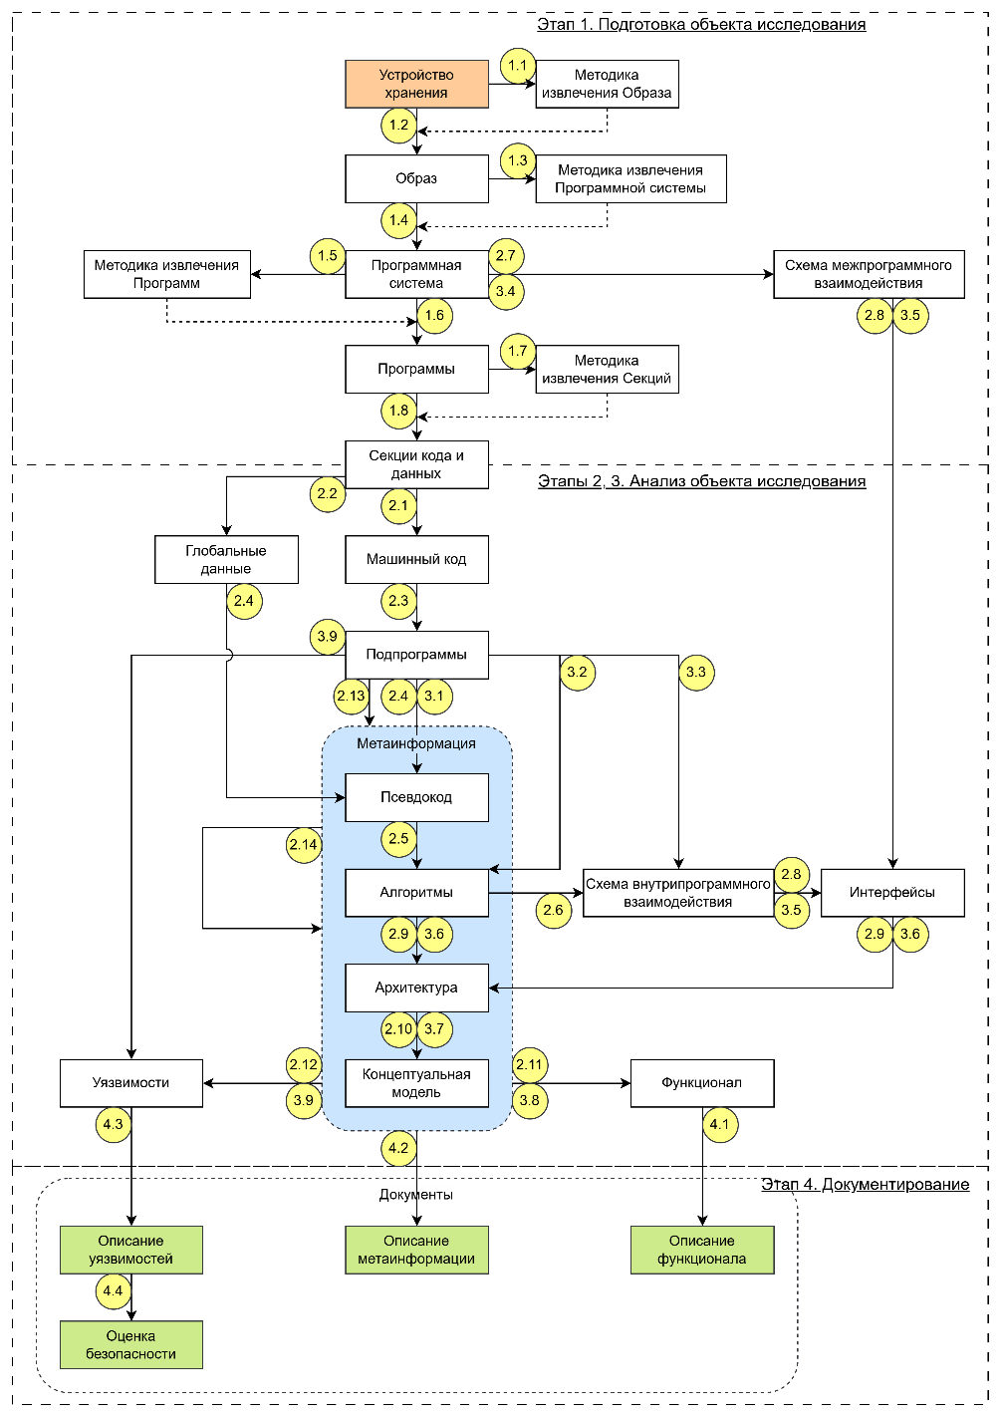
ОНР-1. Методология реверс-инжиниринга программной системы:
Схема и шаги
1.1
Этап 1. Подготовительные мероприятия
1.1 Сбор общей информации об устройстве хранения для разработки методики извлечения образа
1.2 Применение к устройству хранения методики извлечения образа
1.3 Сбор общей информации об образе для разработки методики извлечения программной системы
1.4 Применение к образу методики извлечения программной системы
1.5 Сбор общей информации о программной системе для разработки методики извлечения программ
1.6 Применение к программной системе методики извлечения программ
1.7 Сбор общей информации о программах для разработки методики выделения секций
1.8 Применение к программам методики выделения секций
Этап 2. Статическое исследование
2.1 Анализ МашКода для выделения точек входа, секций кода и данных
2.2 Анализ секции данных для выделения глобальных данных
2.3 Анализ МашКода для выделения подпрограмм
2.4 Анализ МашКода выбранной подпрограммы для восстановления ее псевдокода
2.5 Анализ псевдокода выбранной подпрограммы для восстановления ее алгоритма
2.6 Анализ алгоритмов подпрограмм для создания схемы внутрипрограммного взаимодействия
2.7 Анализ программной системы для создания схемы межпрограммного взаимодействия
2.8 Анализ схемы внутрипрограммного и межпрограммного взаимодействия для выявления интерфейсов
2.9 Анализ алгоритмов подпрограмм и интерфейсов для восстановления их общей архитектуры
2.10 Анализ архитектуры для восстановления ее концептуальной модели
2.11 Анализ восстановленной метаинформации для описания функционала МашКода
2.12 Поиск Уязвимостей по восстановленной метаинформации
2.13 Применение машинного обучения к подпрограммам для дополнительного восстановления метаинформации
2.14 Применение машинного обучения к восстановленной метаинформации для ее уточнения
Этап 3. Динамическое исследование
3.1 Анализ выбранной подпрограммы для уточнения ее псевдокода
3.2 Анализ выбранных подпрограмм для уточнения их алгоритмов
3.3 Анализ выбранных подпрограмм для уточнения схемы их внутрипрограммного взаимодействия
3.4 Анализ подпрограмм для уточнения схемы их межпрограммного взаимодействия
3.5 Анализ схемы внутрипрограммного и межпрограммного взаимодействия для уточнения интерфейсов
3.6 Анализ алгоритмов подпрограмм и интерфейсов для уточнения их общей архитектуры
3.7 Анализ архитектуры для уточнения ее концептуальной модели
3.8 Анализ восстановленной метаинформации для уточнения функционала МашКода
3.9 Уточнение Уязвимостей по восстановленной метаинформации
Этап 4. Документирование
4.1 Описание функционала МашКода
4.2 Описание восстановленной метаинформации
4.3 Описание найденных Уязвимостей
4.4 Оценка безопасности использования объекта исследования
Notes:
В ходе решения задач исследования был рассмотрен
рассматривался процесс реверс-инжиниринга программной системы >>> обобщения и систематизации существующих для этого методов и средств
что позволило получить 1-й основной научный результат.

Slide 20
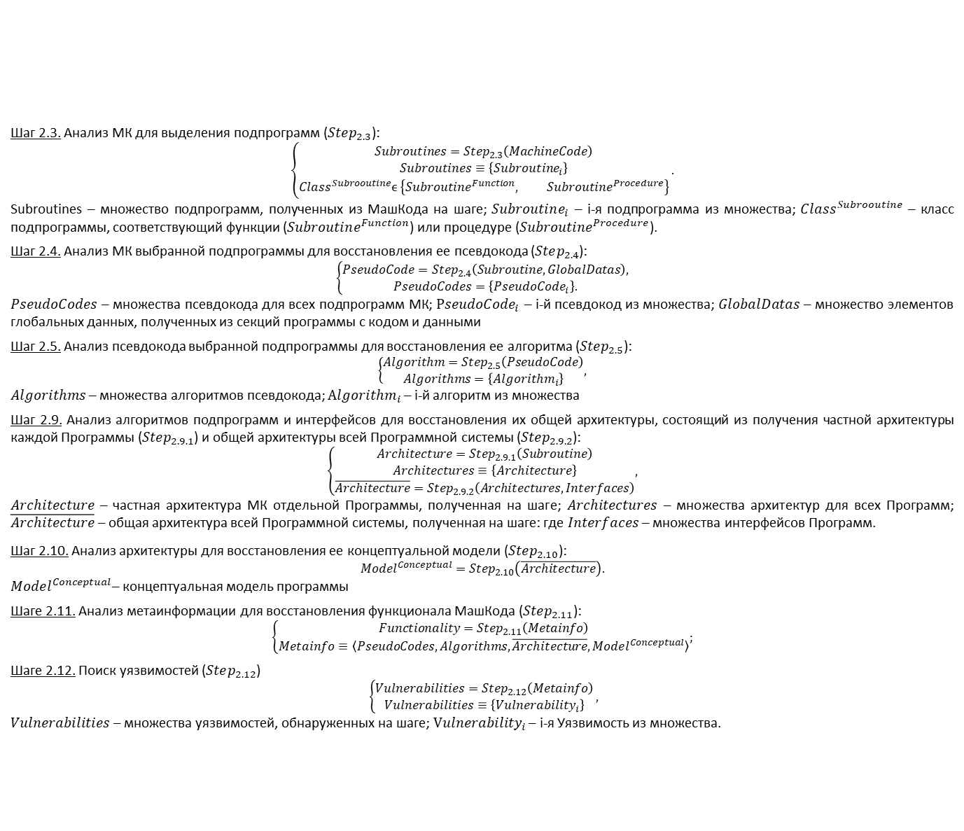
ОНР-1. Методология реверс-инжиниринга программной системы:
Аналитическая запись
1.2
1) Выявлены существующие средства для выполнения шагов методологии
2) Произведена формализация всех шагов методологии и выделены наиболее технически сложные
Шаг 2.3. Анализ МК для выделения подпрограмм ($Step_{2.3}$):
$$\left\{\begin{aligned}\begin{aligned}Subroutines=Step_{2.3}\left(MachineCode\right) \\ Subroutines≡\left\{Subroutine_{i}\right\}\end{aligned} \\ Class^{Subrooutine}ϵ \left\{Subroutine^{Function}, Subroutine^{Procedure}\right\}\end{aligned}\right..$$
Subroutines – множество подпрограмм, полученных из МашКода на шаге; $Subroutine_{i}$ – i-я подпрограмма из множества; $Class^{Subrooutine}$ – класс подпрограммы, соответствующий функции ($Subroutine^{Function}$) или процедуре ($Subroutine^{Procedure}$).
Шаг 2.4. Анализ МК выбранной подпрограммы для восстановления ее псевдокода ($Step_{2.4}$):
$$\left\{\begin{aligned}PseudoCode=Step_{2.4}\left(Subroutine,GlobalDatas\right), \\ PseudoCodes=\left\{PseudoCode_{i}\right\}.\end{aligned}\right.$$
$PseudoCodes$ – множества псевдокода для всех подпрограмм МК; $PseudoCode_{i}$ – i-й псевдокод из множества; $GlobalDatas$ – множество элементов глобальных данных, полученных из секций программы с кодом и данными
Шаг 2.5. Анализ псевдокода выбранной подпрограммы для восстановления ее алгоритма ($Step_{2.5}$):
$$\left\{\begin{aligned}Algorithm=Step_{2.5}\left(PseudoCode\right) \\ Algorithms=\left\{Algorithm_{i}\right\}\end{aligned},\right.$$
$Algorithms$ – множества алгоритмов псевдокода; $Algorithm_{i}$ – i-й алгоритм из множества
Шаг 2.9. Анализ алгоритмов подпрограмм и интерфейсов для восстановления их общей архитектуры, состоящий из получения частной архитектуры каждой Программы ($Step_{2.9.1}$) и общей архитектуры всей Программной системы ($Step_{2.9.2}$):
$$\left\{\begin{aligned}Architecture=Step_{2.9.1}\left(Subroutine\right) \\ Architectures≡\left\{Architecture\right\} \\ \overline{Architecture}=Step_{2.9.2}\left(Architectures,Interfaces\right)\end{aligned},\right.$$
$Architecture$ – частная архитектура МК отдельной Программы, полученная на шаге; $Architectures$ – множества архитектур для всех Программ; $\overline{Architecture}$ – общая архитектура всей Программной системы, полученная на шаге: где $Interfaces$ – множества интерфейсов Программ.
Шаг 2.10. Анализ архитектуры для восстановления ее концептуальной модели ($Step_{2.10}$):
$$Model^{Conceptual}=Step_{2.10}\left(\overline{Architecture}\right).$$
$Model^{Conceptual}$– концептуальная модель программы
Шаге 2.11. Анализ метаинформации для восстановления функционала МашКода ($Step_{2.11}$):
$$\left\{\begin{aligned}Functionality=Step_{2.11}\left(Metainfo\right) \\ Metainfo≡〈PseudoCodes,Algorithms,\overline{Architecture},Model^{Conceptual}〉\end{aligned};\right.$$
Шаге 2.12. Поиск уязвимостей ($Step_{2.12}$)
$\left\{\begin{aligned}Vulnerabilities=Step_{2.12}\left(Metainfo\right) \\ Vulnerabilities≡\left\{Vulnerability_{i}\right\}\end{aligned}\right.,$
$Vulnerabilities$ – множества уязвимостей, обнаруженных на шаге; $Vulnerability_{i}$ – i-я Уязвимость из множества.

Slide 21
ОНР-1. Методология реверс-инжиниринга программной системы:
Систематизация шагов
1.3
1) Произведена систематизация шагов реверс-инжиниринга
№ | Шаг | Данные |  | Выполнение
 |  | входные | выходные | сложность | форма
1 | Этап 1. Подготовительные мероприятия
1.1 | Сбор общей информации об устройстве хранения для разработки методики извлечения образа | Устройство хранения | Методика извлечения Образа | Низкая | Ручная
1.2 | Применение к устройству хранения методики извлечения образа | Устройство хранения | Образ | Средняя | Автомат.
1.3 | Сбор общей информации об образе для разработки методики извлечения программной системы | Образ | Методика извлечения Программной системы | Низкая | Ручная
1.4 | Применение к образу методики извлечения программной системы | Образ | Программная система | Средняя | Ручная, Автомат.
…
2 | Этап 2. Статическое исследование
2.1 | Анализ МК для выделения точек входа, секций кода и данных | Секции кода и данных | Машинный код | Низкая | Автомат.
2.2 | Анализ секции данных для выделения глобальных данных | Секции кода и данных | Глобальные данные | Средняя | Ручная, Автомат.
2.3 | Анализ МК для выделения подпрограмм | Машинный код | Подпрограммы | Средняя | Ручная, Автомат.
2.4 | Анализ МК выбранной подпрограммы для восстановления ее псевдокода | Глобальные данные | Псевдокод | Высокая | Ручная, Автомат.
…
3 | Этап 3. Динамическое исследование
3.1 | Анализ выбранной подпрограммы для уточнения ее псевдокода | Подпрограммы | Псевдокод | Высокая | Ручная
3.2 | Анализ выбранных подпрограмм для уточнения их алгоритмов | Подпрограммы | Алгоритмы | Средняя | Ручная
3.3 | Анализ выбранных подпрограмм для уточнения схемы их внутрипрограммного взаимодействия | Подпрограммы | Схема внутрипрограммного взаимодействия | Средняя | Ручная
3.4 | Анализ подпрограмм для уточнения схемы их межпрограммного взаимодействия | Программная система | Схема межпрограммного взаимодействия | Средняя | Ручная
…
4 | Этап 4. Документирование
4.1 | Описание функционала МК | Метаинформация | Документ с описанием функционала | Средняя | Ручная
4.2 | Описание восстановленной Метаинформации | Метаинформация | Документ с описанием метаинформации | Средняя | Ручная
4.3 | Описание найденных Уязвимостей | Метаинформация | Документ с описанием уязвимостей | Средняя | Ручная
4.4 | Оценка безопасности использования объекта исследования | Уязвимости | Документ с оценкой Безопасности | Средняя | Ручная

Slide 22
ОНР-1. Разработанные средства:
Идентификация архитектуры процессора
1.4
1) Созданы метод и программный прототип для идентификации архитектуры процессора МашКода на базе машинного обучения (Средство 1):
в основе лежит классификация частотных сигнатур байтов МашКода
построены «цифровые портреты» основных процессорных архитектур
2) Проведены эксперименты для проверки
работоспособности метода и прототипа
идентификации
3) Произведена оценка границы
применимости метода и прототипа:
отсутствие заголовка программы
зависимость от размера кода
зависимость от разрушения кода
код для разных архитектур

Slide 23
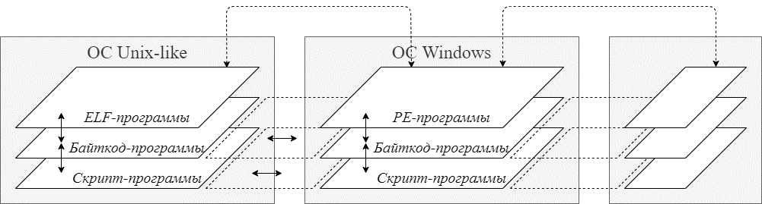
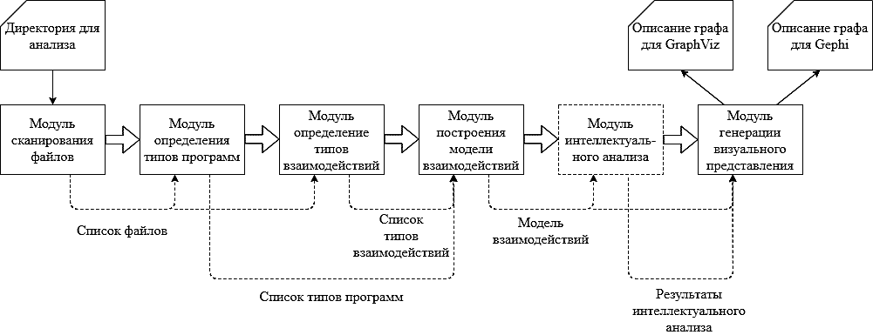
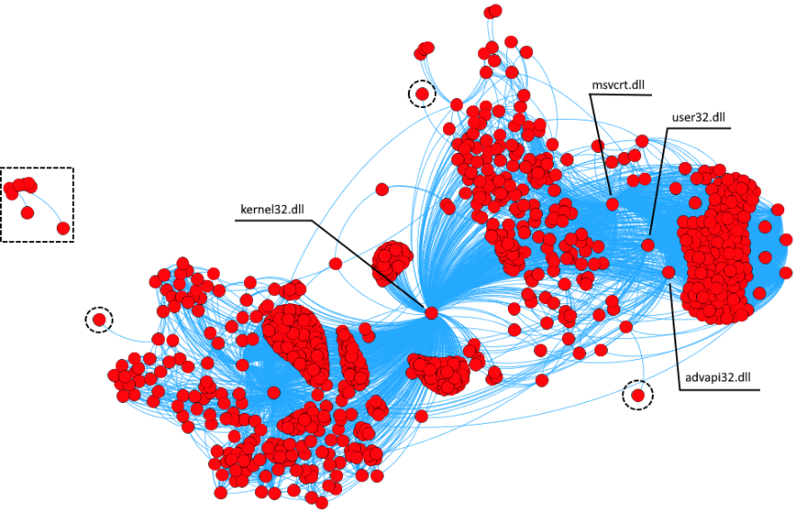
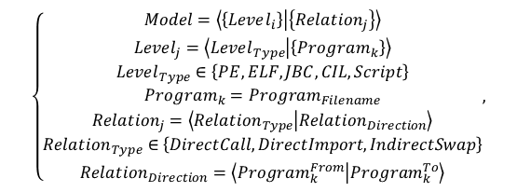
ОНР-1. Разработанные средства:
Визуализация межпрограммного взаимодействия
1.5
1) Созданы модель и метод визуализации межпрограммного взаимодействия (Средство 2) :
поддерживает основные типы программ: PE, ELF, JBC, CIL, скрипты
поддерживает основные типы взаимодействий: прямой вызов, прямой импорт, косвенный обмен
Модель взаимодействия
(графическая форма)
Модель взаимодействия
(аналитическая форма)
$$\left\{\begin{aligned}Model=\left\langle \left\{Level_{i}\right\} | \left\{Relation_{j}\right\}\right\rangle \\ Level_{j}=\left\langle Level_{Type} | \left\{Program_{k}\right\}\right\rangle \\ Level_{Type}∈\left\{PE, ELF,JBC,CIL,Script\right\} \\ Program_{k}=Program_{Filename} \\ Relation_{j}=\left\langle Relation_{Type} | Relation_{Direction}\right\rangle \\ Relation_{Type}∈\left\{DirectCall, DirectImport, IndirectSwap\right\} \\ Relation_{Direction}=\left\langle Program_{k}^{From} | Program_{k}^{To}\right\rangle \end{aligned},\right.$$
2) Реализован программой прототип визуализации межпрограммного взаимодействия
3) Произведен анализ визуализаций взаимодействий популярных программ
Взаимодействие программ в продукте Git
(для ОС Windows)

Slide 24
Характеристика 1-го основного научного результата
1.6
Название:
Методология реверс-инжиниринга программной системы в интересах обнаружения уязвимостей
Суть:
Методология описывает (в виде схемы) полный процесс извлечения метаинформации (псевдокод, алгоритмы, архитектура, концептуальная модель), функционала и уязвимостей программной системы; указываются основные шаги Методологии, получаемые результаты, их взаимосвязь, а также форма выполнения и типовой применяемый инструментарий.
Новизна:
Предложена оригинальная методология реверс-инжиниринга программной системы в интересах обнаружения уязвимостей, которая охватывает и ориентирует весь спектр существующих (и потенциально необходимых) методов и средств на синтез требуемых представлений программы с последующим их анализом.
Теоретическая значимость:
В рамках методологии произведено обобщение и систематизация основных шагов, составляющих процесс реверс-инжиниринга программной системы, в виде графо-аналитической схемы.
Практическая значимость:
Методология позволяет проектировать и непосредственно проводить реверс-инжиниринг программных систем, имеющих различную структуру, аппаратное расположение и особенности функционирования, для обнаружения уязвимостей.
Исходя из сложности каждого шага и формы его выполнения производится предварительная оценка трудоемкости реверс-инжиниринга.
Основные публикации:
ВАК – 11 (3 лично), Scopus – 2, Scopus-конференции – 1, Свидетельства о регистрации программы для ЭВМ – 2
Notes:
Характеристики 1-го ОНР представлены на слайде.
Методология описывает (в виде схемы) полный процесс извлечения метаинформации (псевдокод, алгоритмы, архитектура, концептуальная модель), функционала и уязвимостей программной системы; указываются основные шаги Методологии, получаемые результаты, их взаимосвязь, а также форма выполнения и типовой применяемый инструментарий.

Slide 25
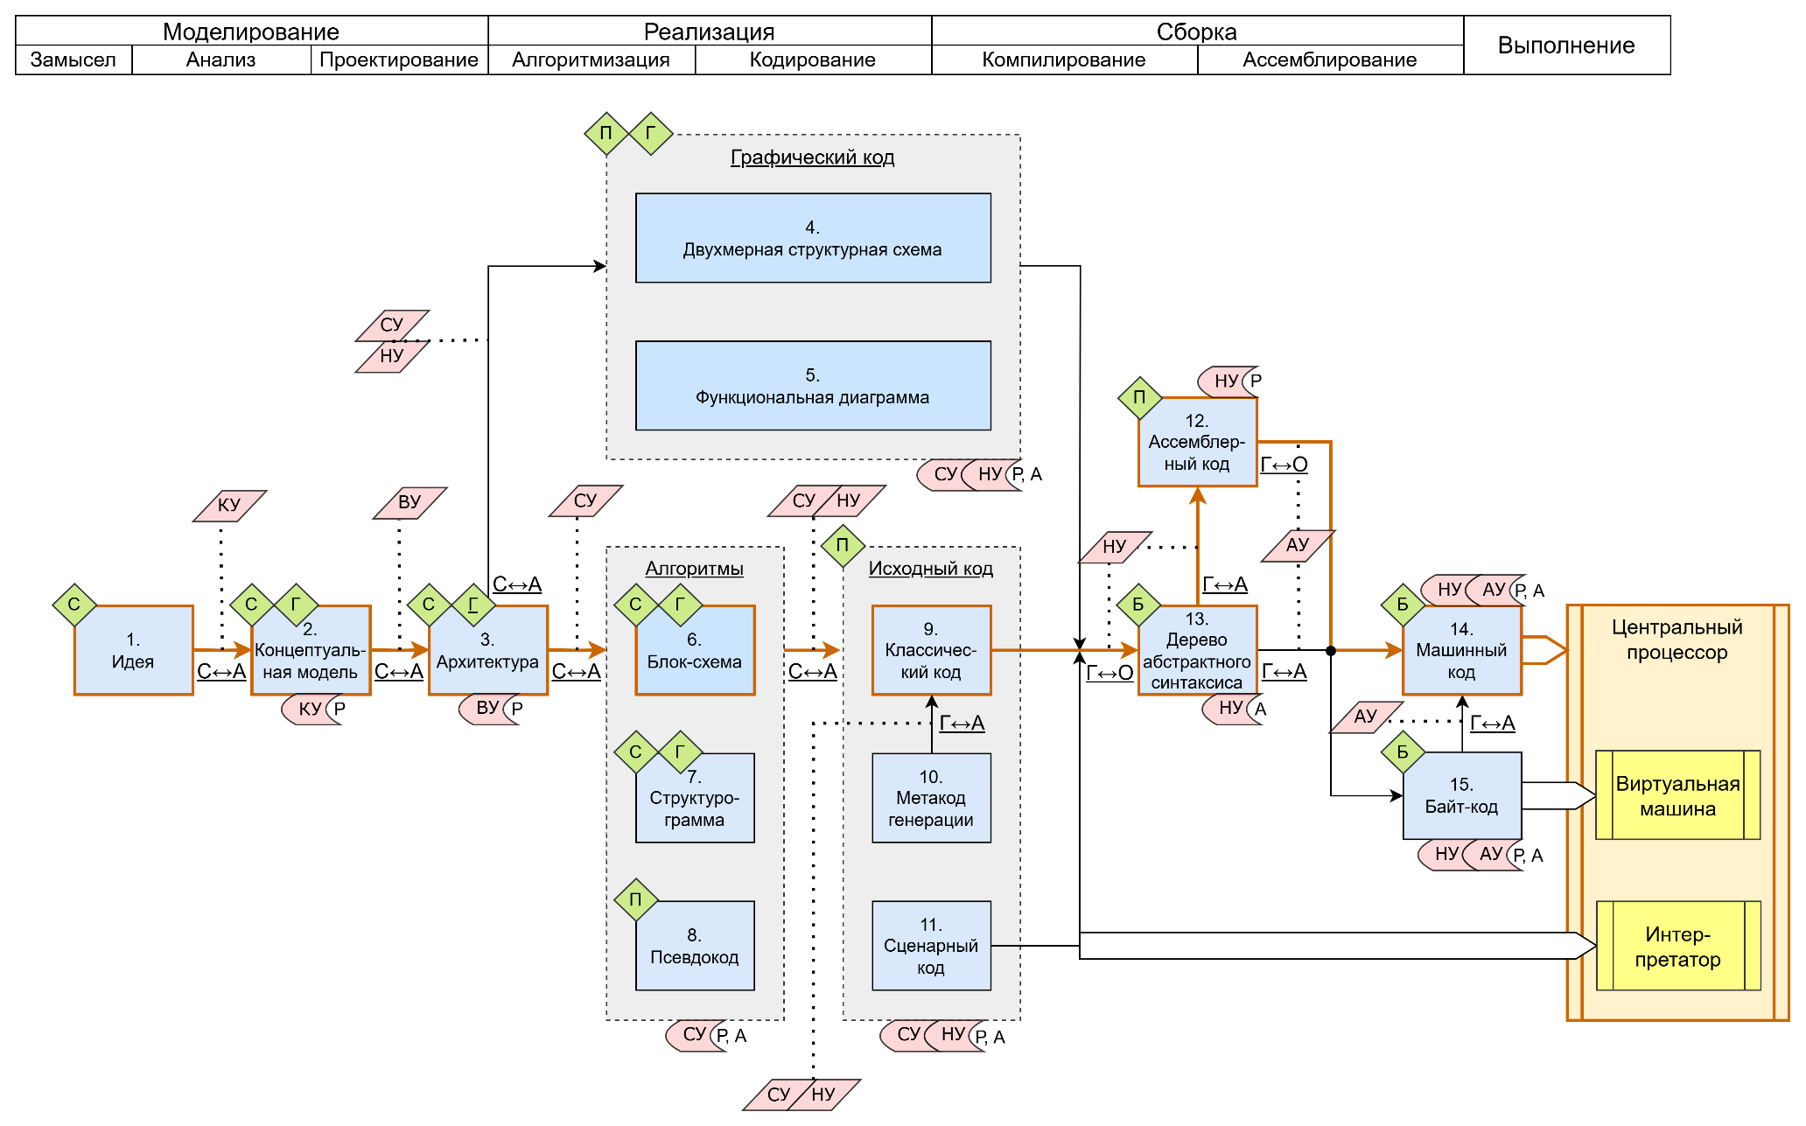
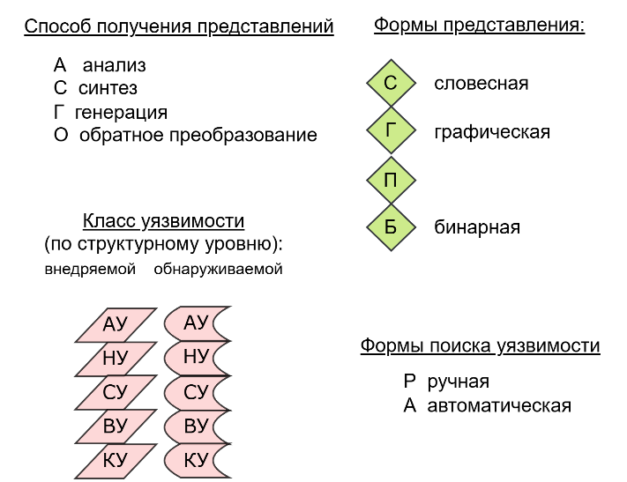
ОНР-2. Модель жизненного цикла программы с уязвимостями:
Схема представлений, преобразований, внедрения и поиска уязвимостей
2.1
Notes:
В ходе решения задач исследования был рассмотрен
процесс создания программы >>> выделение ее представлений, их форм, а также внедряемых уязвимостей и способов их поиска
что позволило получить 2-й основной научный результат.

Slide 26
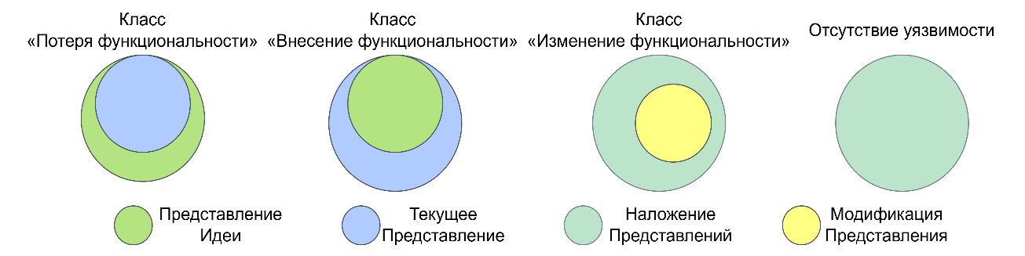
ОНР-2. Модель жизненного цикла программы с уязвимостями:
Основные элементы и их суть
2.2
1) Выделенные представления программы:
Идея, Концептуальная модель, Архитектура,
Алгоритмы, Исходный код, Графический код,
Дерево абстрактного синтаксиса,
Ассемблерный код, Машинный и байт-код
Уязвимость это –
ISO/IEC 27000:2014
Слабость актива или управления, эксплуатация которой приведёт к реализации одной или нескольких угроз
2) Представления рассмотрены, как:
Форма – внешнее описание программы на
собственных конструкциях и уровне абстракции
Содержание – внутренняя неизменяемая суть программы, определяющая ее логику
ГОСТ Р 56545-2015
Недостаток (слабость) программного (программно-технического) средства или информационной системы в целом, который (которая) может быть использована для реализации угроз безопасности информации.
https://bdu.fstec.ru/
3) Введено понятие уязвимости:
Суть – Дефект эволюции представлений программы, ведущий к угрозам информационной безопасности
Формально – Отличие содержаний представлений
http://cwe.mitre.org
Ошибка в программном обеспечении, способная напрямую быть использована хакером для получения доступа к системе или сети
4) Расширена таксономия уязвимостей в части классификации:
По «структурному уровню»:
  КУ - концептуальные уязвимости (CL)
  ВУ - высокоуровневые уязвимости (HL)
  СУ - среднеуровневые уязвимости (ML)
  НУ - низкоуровневые уязвимости (LL)
  АУ - атомарные уязвимости (AL)
По «изменению содержания»
По «воздействию на информационные потоки»:
  появление информационного потока ‒ аналог нарушения конфиденциальности информации
  «потеря информационного потока ‒ аналог нарушения доступности информации
  «изменение информационного потока ‒ аналог нарушения целостности информации

Slide 27
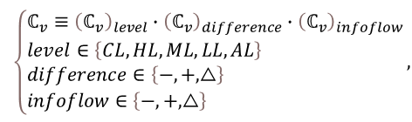







ОНР-2. Модель жизненного цикла программы с уязвимостями:
Основные утверждения и их формализация
2.3
1) Введены и обоснованы следующие 15 утверждений (согласно модели жизненного цикла):
представление является совокупностью формы и содержания
исходным представлением любой программы является идея
форма и содержание отражают программу в некотором одном представлении
жизненный цикл программы состоит из преобразования представлений
уязвимость в представлении есть отличие между содержаниями представлений идеи и текущего
отсутствие уязвимости соответствует тождественности представлений идеи и текущего;
классификация уязвимости возможна по 3-м введенным признакам
уязвимость может быть внесена операцией, которая меняет содержания в некотором представлении
операция внесения уязвимости может быть записана, как способ изменения содержания
уязвимость может быть найдена путем применения операции обнаружения уязвимости к представлению
способы обнаружения уязвимостей взаимодействуют с содержанием посредством формы
операция обнаружения уязвимости может быть записана, как способ нахождения отличия содержаний
восстановление предыдущих представлений из текущего состоит из их обратных преобразований
весь жизненный цикл программы (без уязвимостей) представим как множество преобразований представлений
весь жизненный цикл программы (с уязвимостей) также представим как множество преобразований представлений
2) Произведена запись модели жизненного цикла и утверждений в аналитическом виде
Утверждение 1.
$$p^{k}≡{\left\langle f | c\right\rangle }^{k}≡\left\langle f^{k} | c^{k}\right\rangle ,$$
$p^{k}$ - представление k, $f^{k}$ и $c^{k}$ - форма и содержание k-го представления
Утверждение 4.
$$p^{k+1}=T^{k→k+1}∘p^{k},$$
$T^{k→k+1}$- преобразование представления k в k+1, «$∘$» - действие над объектом
Утверждение 5.
$$v≡c^{0}∖c^{k},$$
$c^{0}$ - исходное содержание программы (в Идее)
Утверждение 7. Классификация уязвимостей:
$$\left\{\begin{aligned}&ℂ_{v}≡{\left(ℂ_{v}\right)}_{level}∙{\left(ℂ_{v}\right)}_{difference}∙{\left(ℂ_{v}\right)}_{infoflow} \\ &level∈\left\{CL,HL,ML,LL,AL\right\} \\ &difference∈\left\{−,+,△\right\} \\ &infoflow∈\left\{−,+,△\right\}\end{aligned}\right.,$$
$ℂ_{v}$ - класс уязвимости
${\left(ℂ_{v}\right)}_{level}$, ${\left(ℂ_{v}\right)}_{difference}$, ${\left(ℂ_{v}\right)}_{infoflow}$ -
подклассы (в новой таксономии)
Утверждение 11.
$$\left(∀x,y:x≠y\right) ⇒D^{x}∘p^{y}∈∅,$$
$D^{x}$ - обнаружение уязвимости в представление x

Slide 28
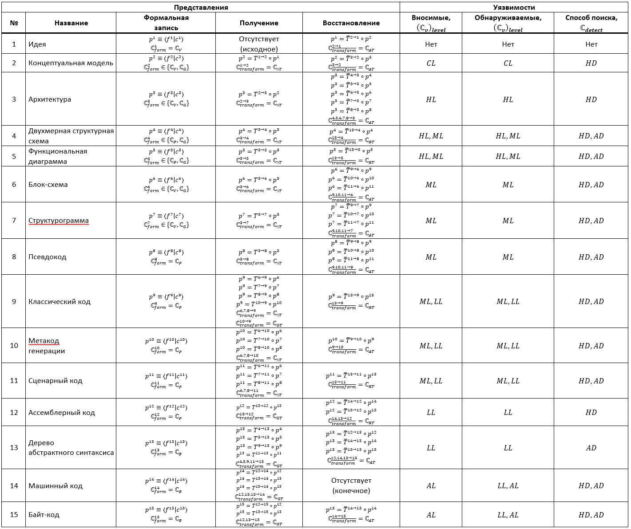
ОНР-2. Модель жизненного цикла программы с уязвимостями:
Аналитическая запись модели
2.4
1) Модель представлена в аналитическом виде

Slide 29
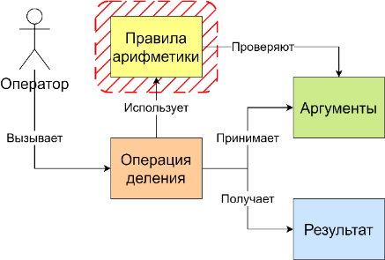
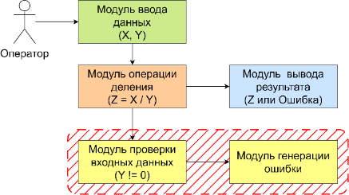
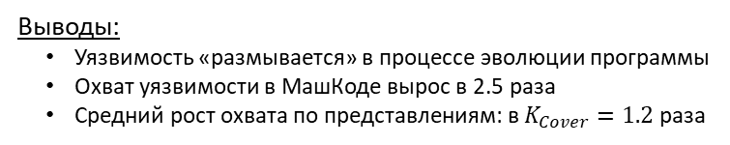
ОНР-2. Модель жизненного цикла программы с уязвимостями:
Ретроспективно-фактологический и практический эксперимент
2.5
Проведен ретроспективно-фактологический эксперимент для проверки адекватности представлений
(рассмотрены уязвимости CVE для всех представлений):
Концептуальная модель – Уязвимость CVE-2022-20660
Архитектура – Уязвимость CVE-2022-32259
Группа «Графический код»:
  совмещение уязвимостей Алгоритмов и Исходного кода
  типовые уязвимости:
    неправильное использование блока таймера
    ошибочный порядок входов логических операций
    неправильное использование инвертора
    неверная запись переменных
Группа «Алгоритмы» – Уязвимость CVE-2021-4021
Группа «Исходный код» – CVE-2022-39288
Ассемблерный код – Уязвимость CVE-2022-38453
Дерево абстрактного синтаксиса – CVE-2020-15294
Машинный код – CVE-2021-38300
Байт-код Уязвимость CVE-2022-31740
2) Проведен эксперимент по оценке охвата уязвимостью представлений в процессе эволюции программы
Суть программы – деление двух чисел
а) концептуальная модель
б) архитектура
Выводы:
Уязвимость «размывается» в процессе эволюции программы
Охват уязвимости в МашКоде вырос в 2.5 раза
Средний рост охвата по представлениям: в $K_{Cover}=1.2$ раза

Slide 30
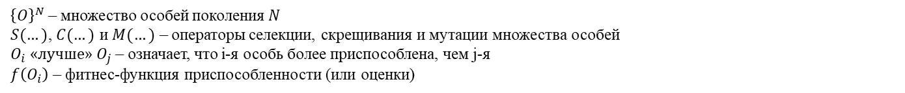
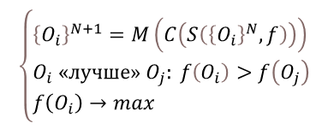
ОНР-2. Модель жизненного цикла программы с уязвимостями:
Предпосылки к созданию подхода генетичеcкой деэволюции представлений
2.6
1) Обнаружен новый эффект взаимодействия уязвимостей, подобный с антропоморфическим с точки зрения живых организмов (послужило предпосылкой к последующим результатам)
2) Выдвинута гипотеза о сведении задачи деэволюции представлений (и реверс-инжиниринга) программы к оптимизационной
3) Обосновано применение генетических алгоритмов для решения оптимизационной задачи деэволюции представлений программы – сформирован принцип генетической деэволюции
$$\left\{\begin{aligned}&{\left\{O_{i}\right\}}^{N+1}=M\left(C\left(S\left({\left\{O_{i}\right\}}^{N}, f\right)\right)\right) \\ &O_{i} «лучше» O_{j}: f\left(O_{i}\right)>f\left(O_{j}\right) \\ &f\left(O_{i}\right)→max\end{aligned}\right.$$
${\left\{O\right\}}^{N}$ – множество особей поколения $N$
$S(…)$, $C(…)$ и $M(…)$ – операторы селекции, скрещивания и мутации множества особей
$O_{i} «лучше» O_{j}$ – означает, что i-я особь более приспособлена, чем j-я
$f\left(O_{i}\right)$ – фитнес-функция приспособленности (или оценки)
4) Дана интерпретация принципа генетической деэволюции представлений программы
(на примере, получения ИсхКода по МашКоду):
  Под особью понимается отдельный экземпляр ИсхКода
  Каждая особь определяется ее хромосомой, которой сопоставляется сам код
  Каждый ген хромосомы соответствует отдельной конструкции языка программирования
  Популяция особей поколения N+1 представляет собой набор экземпляров ИсхКода, полученный из предыдущей популяции N
  Операция селекции S(…) из полученного набора ИсхКода выбирает наиболее приспособленных – т.е. тех, для которых фитнес-функция f(…) максимальна
  Результатом операции скрещивания C(…) двух родительских ИсхКодов является новый потомок-экземпляр (или их набор), который унаследовал некоторые элементы ИсхКода от родителей
  После операции мутации M(…) скрещенных особей получаются такие экземпляры ИсхКода, в которых часть элементов языка программирования заменена на случайные
  Функция приспособленности должна показывать, насколько каждый из ИсхКод особи из текущего поколения выживаем в том смысле, что его компиляция будет не только успешной, но и получит МашКод, близкий к базовому

Slide 31
Характеристика 2-го основного научного результата
2.7
Название:
Модель жизненного цикла программы с разноуровневыми уязвимостями с позиции эволюции представлений
Суть:
Модель описывает создание программы в процессе эволюции ее представлений – от первоначальной идеи до выполняемого МК (или байт- и сценарного кода). Введена классификация уязвимостей согласно их структурному уровню, связанному с представлением, в которое они могут быть внедрены.
Новизна:
Модель отличается от аналогов высоким уровнем абстракции, наличием единого набора признаков представлений и учетом различных сценариев процесса. На базе элементов модели построена новая классификация уязвимостей согласно их структурному уровню.
Теоретическая значимость:
Модель устанавливает двунаправленную (де)эволюционную взаимосвязь между различными представлениями программы в соответствии с этапами и сценариями ее разработки.
Практическая значимость:
Методология позволяет проектировать и непосредственно проводить реверс-инжиниринг программных систем, имеющих различную структуру, аппаратное расположение и особенности функционирования, для обнаружения уязвимостей. Исходя из сложности каждого шага и формы его выполнения производится предварительная оценка трудоемкости реверс-инжиниринга.
Основные публикации:
ВАК – 15 (3 лично), Scopus – 4, Scopus-конференции – 5, Свидетельства о регистрации программы для ЭВМ – 4 (1 лично)
включая RSCI/Белый список – 3
Notes:
Характеристики 1-го ОНР представлены на слайде.
Методология описывает (в виде схемы) полный процесс извлечения метаинформации (псевдокод, алгоритмы, архитектура, концептуальная модель), функционала и уязвимостей программной системы; указываются основные шаги Методологии, получаемые результаты, их взаимосвязь, а также форма выполнения и типовой применяемый инструментарий.

Slide 32
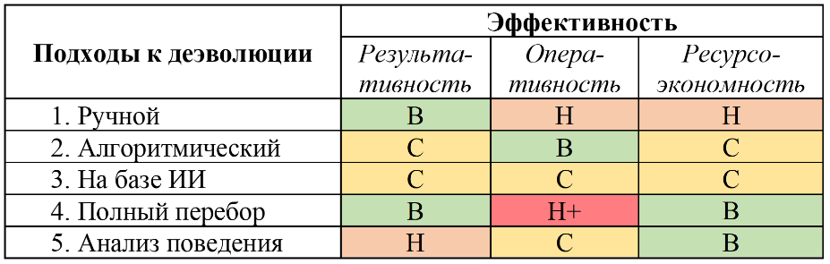
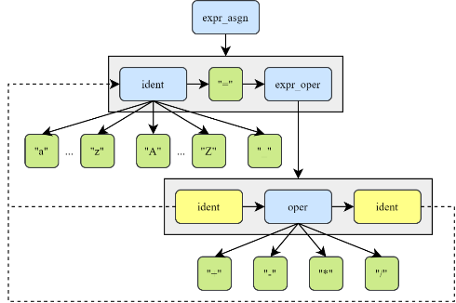
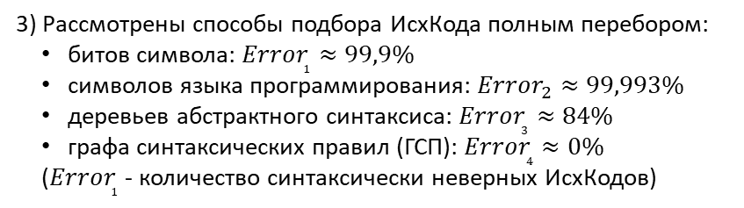
ОНР-3. Подход генетической деэволюции представлений программы:
Качественное сравнение с аналогами
3.1
1) Исследованы и сравнены подходы к декомпиляции:
ручной анализ
алгоритмические преобразования
преобразования на базе ИИ
изучение внешнего поведения программы
гипотетический полный перебор ИсхКода
В – высокий, С – средний, Н – низкий, Н+ - сверхнизкий
3) Рассмотрены способы подбора ИсхКода полным перебором:
битов символа: $Error_{1}≈99,9\%$
символов языка программирования: $Error_{2}≈99,993\%$
деревьев абстрактного синтаксиса: $Error_{3}≈84\%$
графа синтаксических правил (ГСП): $Error_{4}≈0\%$
($Error_{1}$ - количество синтаксически неверных ИсхКодов)
Синтаксиса в форме Бэкуса-Наура
1: expr_asgn ::= ident, '=', expr_oper ;
2: expr_oper ::= ident, oper, ident ;
3: oper ::= '+' | '-' | '*' | '/' ;
4: ident ::= 'a' | ... | 'z' | 'A' ... 'Z' | '_' ;
Граф синтаксических правил
4) Проведен эксперимент по перебору на базе ГСП:
минимизированный граф
для арифметического выражения
время работы – 10 минут
z=x*(y-(x/y))
mov eax, DWORD PTR _x$[ebp] ; перемещение значения переменной «х» в регистр EAX
cdq ; преобразование знакового двойного слова из EAX
; в знаковое четверное слово в EDX:EAX
idiv DWORD PTR _y$[ebp] ; знаковое деление регистра EAX на переменную «y»
mov ecx, DWORD PTR _y$[ebp] ; перемещение значения переменной «y» в регистр ECX
sub ecx, eax ; вычитание из регистра ECX регистра EAX
imul ecx, DWORD PTR _x$[ebp] ; знаковое умножение регистра ECX на переменную «x»
mov DWORD PTR _z$[ebp], ecx ; перемещение значения регистра ECX в переменную «z»
5) Оценено время восстановления
экспертами:
высокий уровень – 5 минут
средний уровень – 15 минут
низкий уровень – 30 минут
Notes:
В ходе решения задач исследования был рассмотрен
процесс деэволюции представлений программы >>> автоматизация за счет применения генетических алгоритмов
что позволило получить 3-й основной научный результат.

Slide 33
ОНР-3. Подход генетической деэволюции представлений программы:
Исследование характеристик теоретического полного перебора
3.2
1) Получен ряд базовых характеристик прототипа перебора ИсхКода (на базе ГСП)
Зависимость количества вариантов исходного кода от максимальной длины пути по ГСП
Зависимость количества вариантов исходного кода от количества идентификаторов и максимальной длины пути по ГСП
Зависимость количества вариантов исходного кода от количества математических операций и максимальной длины пути по ГСП
Зависимость количества итераций для генерации искомого исходного кода от максимальной длины пути по ГСП

Slide 34
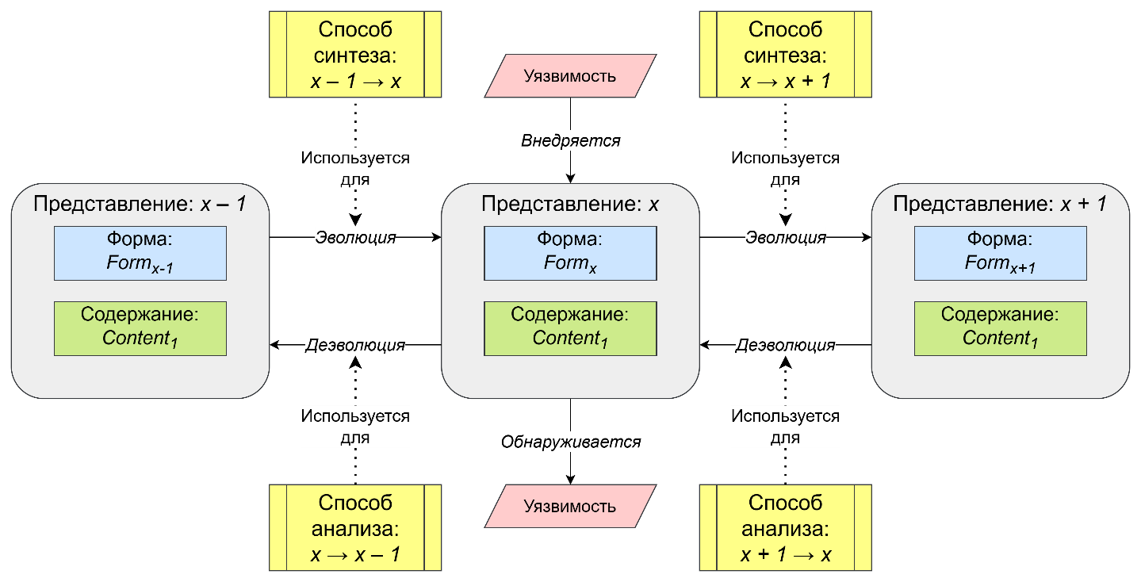
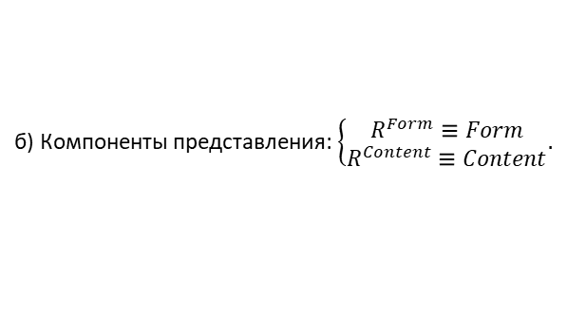



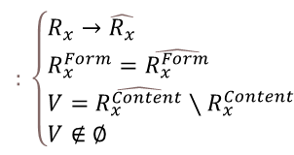
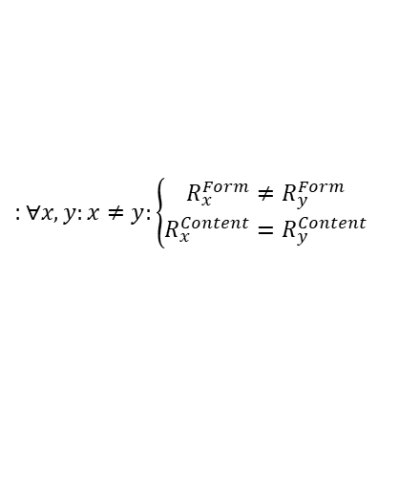
ОНР-3. Реверс-инжиниринг программы с позиции (де)эволюции представлений:
Схема в графическом и аналитическом виде
3.3
1) Синтезирована схема реверс-инжиниринга с позиции (де)эволюции представлений программы
2) Произведена формализация генетического реверс-инжиниринга ($R_{x}$ - представление x)
а) Представление: $R≡〈Form,Content〉$
б) Компоненты представления: $\left\{\begin{aligned}R^{Form}≡Form \\ R^{Content}≡Content\end{aligned}.\right.$
в) Процесс эволюции: $R_{x}⇉R_{x+1},$
г) Процесс деэволюции: $R_{x−1}⇇R_{x},$
д) Условие
корректности
преобразований
$$: \left\{\begin{aligned}&R_{x}→\hat{R_{x}} \\ &R_{x}^{Form}=\hat{R_{x}^{Form}} \\ &V=\hat{R_{x}^{Content}}∖R_{x}^{Content} \\ &V∉∅\end{aligned}\right.$$
: $∀x,y:x≠y:\left\{\begin{aligned}R_{x}^{Form}≠R_{y}^{Form} \\ R_{x}^{Content}=R_{y}^{Content}\end{aligned}\right.$
е) Внесение
уязвимости

Slide 35
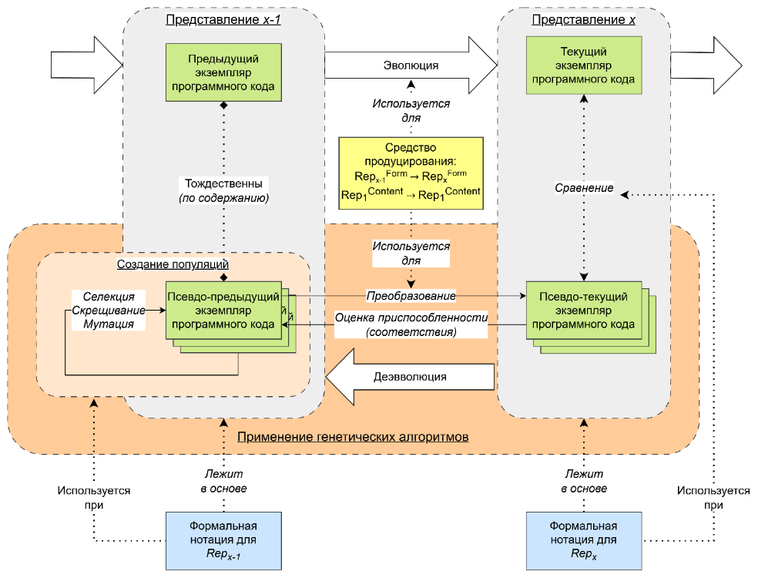
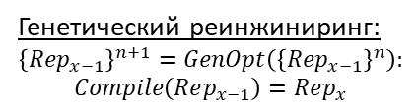

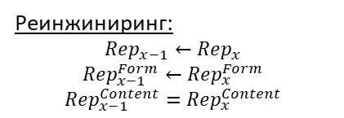
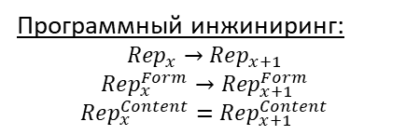
ОНР-3. Генетическая деэволюции представлений программы:
Схема в графическом и аналитическом виде
3.4
1) Синтезирована схема деэволюции представлений на базе генетических алгоритмов
Программный инжиниринг:
$$Rep_{x}→Rep_{x+1}$$
$$Rep_{x}^{Form}→Rep_{x+1}^{Form}$$
$$Rep_{x}^{Content}=Rep_{x+1}^{Content}$$
Реинжиниринг:
$$Rep_{x−1}←Rep_{x}$$
$$Rep_{x−1}^{Form}←Rep_{x}^{Form}$$
$$Rep_{x−1}^{Content}=Rep_{x}^{Content}$$
Классический реинжиниринг:
$$Rep_{x−1}^{Form}=Reverse(Rep_{x}^{Form})$$
Генетический реинжиниринг:
$${\left\{Rep_{x−1}\right\}}^{n+1}=GenOpt\left({\left\{Rep_{x−1}\right\}}^{n}\right):$$
$$Compile\left(Rep_{x−1}\right)=Rep_{x}$$
2) Произведена формализация генетической деэволюции представлений

Slide 36
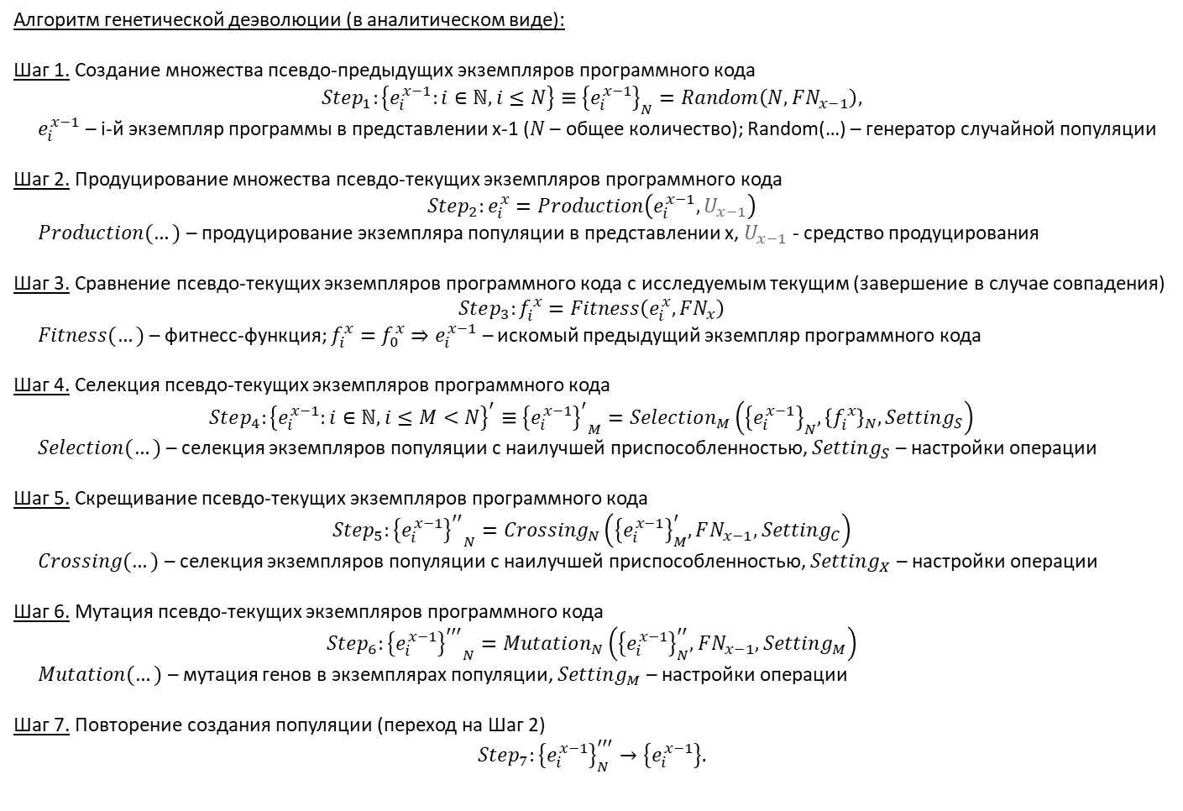
ОНР-3. Алгоритм генетической деэволюции представлений программы:
Шаги и аналитическая запись
3.5
Алгоритм генетической деэволюции (в аналитическом виде):
Шаг 1. Создание множества псевдо-предыдущих экземпляров программного кода
$$Step_{1}:\left\{e_{i}^{x−1}:i∈ℕ,i≤N\right\}≡{\left\{e_{i}^{x−1}\right\}}_{N}=Random\left(N, FN_{x−1}\right),$$
$e_{i}^{x−1}$ – i-й экземпляр программы в представлении x-1 ($N$ – общее количество); Random(…) – генератор случайной популяции
Шаг 2. Продуцирование множества псевдо-текущих экземпляров программного кода
$$Step_{2}:e_{i}^{x}=Production\left(e_{i}^{x−1},U_{x−1}\right)$$
$Production(…)$ – продуцирование экземпляра популяции в представлении x, $U_{x−1}$ - средство продуцирования
Шаг 3. Сравнение псевдо-текущих экземпляров программного кода с исследуемым текущим (завершение в случае совпадения)
$$Step_{3}:f_{i}^{x}=Fitness\left(e_{i}^{x},FN_{x}\right)$$
$Fitness(…)$ – фитнесс-функция; $f_{i}^{x}=f_{0}^{x}⇒e_{i}^{x−1}$ – искомый предыдущий экземпляр программного кода
Шаг 4. Селекция псевдо-текущих экземпляров программного кода
$$Step_{4}:{\left\{e_{i}^{x−1}:i∈ℕ,i≤M<N\right\}}^{′}≡{{\left\{e_{i}^{x−1}\right\}}^{′}}_{M}=Selection_{M}\left({\left\{e_{i}^{x−1}\right\}}_{N},{\left\{f_{i}^{x}\right\}}_{N},Setting_{S}\right)$$
$Selection(…)$ – селекция экземпляров популяции с наилучшей приспособленностью, $Setting_{S}$ – настройки операции
Шаг 5. Скрещивание псевдо-текущих экземпляров программного кода
$$Step_{5}:{{\left\{e_{i}^{x−1}\right\}}^{′′}}_{N}=Crossing_{N}\left({\left\{e_{i}^{x−1}\right\}}_{M}^{′},FN_{x−1},Setting_{C}\right)$$
$Crossing(…)$ – селекция экземпляров популяции с наилучшей приспособленностью, $Setting_{X}$ – настройки операции
Шаг 6. Мутация псевдо-текущих экземпляров программного кода
$$Step_{6}:{{\left\{e_{i}^{x−1}\right\}}^{′′′}}_{N}=Mutation_{N}\left({\left\{e_{i}^{x−1}\right\}}_{N}^{′′},FN_{x−1},Setting_{M}\right)$$
$Mutation(…)$ – мутация генов в экземплярах популяции, $Setting_{M}$ – настройки операции
Шаг 7. Повторение создания популяции (переход на Шаг 2)
$$Step_{7}:{\left\{e_{i}^{x−1}\right\}}_{N}^{′′′}→\left\{e_{i}^{x−1}\right\}.$$

Slide 37
Характеристика 3-го основного научного результата
3.6
Название:
Подход генетической деэволюции представлений программы
Суть:
Подход представляет собой комплекс взглядов на получение предыдущего представления программы из текущего с применением генетических алгоритмов. Включает терминологический аппарат, схемы деэволюции представлений (как общую в рамках ГРИ, так и детальную самого ГДЭ), входные и выходные параметры, целевые установки и приложения. Подход заключается в квази-оптимизированной итерационной генерации программы в предыдущем представлении с преобразованием в текущее и сравнением с заданной.
Новизна:
В отличие от аналогичных подходов, непосредственно преобразующих текущее представление в предыдущее (экспертно, алгоритмически или иным контекстно-зависимым способом), подход генетической деэволюции представлений программы задает противоположную направленность, поскольку выполняет множественные преобразования программы из предыдущего представления в текущее. Также, подход отличается инвариантностью к представлениям, поскольку не зависит от их синтаксиса (в т.ч. от процессорных архитектур).
Теоретическая значимость:
Обоснована возможность и целесообразность проведения реверс-инжиниринга программ с помощью генетических алгоритмов и получена аналитическая запись механизма, лежащего в основе соответствующего подхода.
Практическая значимость:
Подход позволяет синтезировать соответствующие методы реверс-инжиниринга программ и их работоспособные реализации; инвариантность же подхода позволяет применять полученные с его помощью решения не только для классического получения исходного кода из машинного или ассемблерного (т.е. декомпиляции), но и для других пар соседних представлений.
Основные публикации:
ВАК – 11 (4 лично), Scopus – 1, Scopus-конференции – 1 (лично), Свидетельства о регистрации программы для ЭВМ – 7
включая RSCI/Белый список – 7
Notes:
Характеристики 1-го ОНР представлены на слайде.
Методология описывает (в виде схемы) полный процесс извлечения метаинформации (псевдокод, алгоритмы, архитектура, концептуальная модель), функционала и уязвимостей программной системы; указываются основные шаги Методологии, получаемые результаты, их взаимосвязь, а также форма выполнения и типовой применяемый инструментарий.

Slide 38
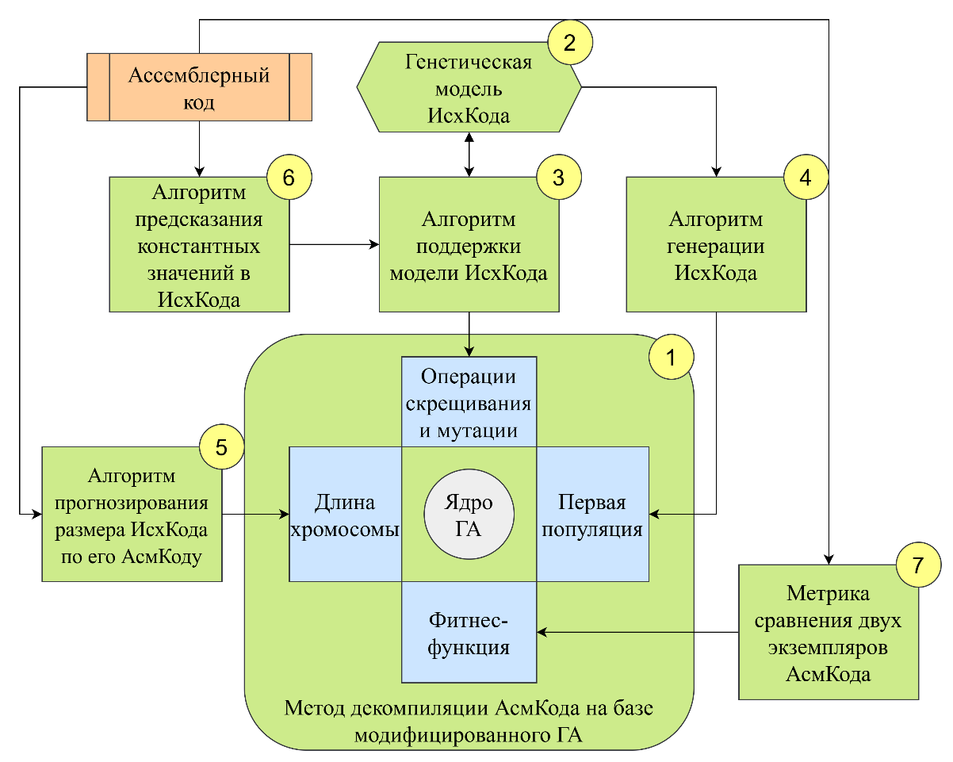
ОНР-4. Научно-методический и алгоритмический инструментарий:
Обоснование выбора представлений и схема в графическом виде
4.1
1) Выбраны представления для создания инструментария генетической деэволюции по причинам:
Большинство программ – имеет представление МашКода
АсмКод и МашКод – условно тождественные (корректно взаимнопреобразуемы)
Успешные средства и методики – работают с представлением ИсхКодом
Востребованное преобразование – декомпиляция
2) Создан инструментарий для генетической декомпиляции
Обобщенная схема взаимосвязи инструментария ГДК
3) Весь инструментарий реализован на языке Python
4) Для создания ряда инструментов разработаны вспомогательные утилиты
Notes:
В ходе решения задач исследования был рассмотрен
подход ГДЭ >>> проверка его реализуемости за счет создания необходимого инструментария
что позволило получить 4-й основной научный результат.

Slide 39
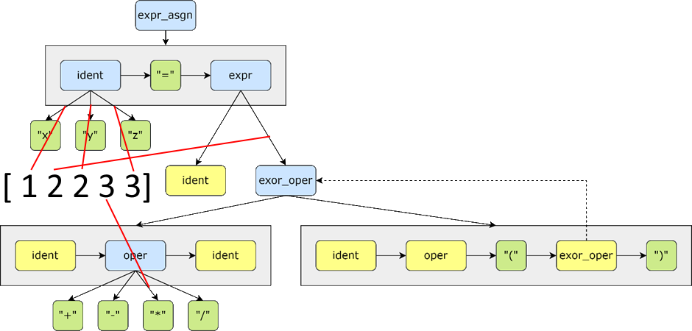
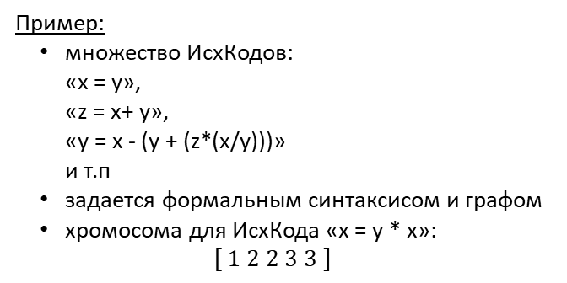
ОНР-4. Научно-методический и алгоритмический инструментарий:
Метод генетической декомпиляции и генетическая модель исходного кода
4.2
Инструмент 1. Метод декомпиляции МашКода на базе модифицированного генетического алгоритма
является ядром всего инструментария
координирует работу остальных инструментов
поддерживает хромосомы переменной длины
произведен ряд оптимизаций:
  минимизация вычислений фитнес функции
  до-генерация ИсхКода до корректного при структурных изменениях
  пакетная компиляция популяции ИсхКодов
  и др.
полностью авторская реализация
Инструмент 2. Генетическая модель ИсхКода
основана на графе синтаксических правил
ИсхКод задается путем по альтернативным веткам графа синтаксических правил
Пример формальная запись синтаксиса
(в форсе Бэкуса-Наура)
1: expr_assign ::= ident, '=', expr ;
2: expr ::= ident | expr_oper ;
3: expr_oper ::= ident, oper, ident | ident, oper, '(', expr_oper, ')' ;
4: oper ::= '+' | '-' | '*' | '/' ;
5: ident ::= 'x' | 'y' | 'z' ;
Пример:
множество ИсхКодов:
«x = y»,
«z = x+ y»,
«y = x - (y + (z*(x/y)))»
и т.п
задается формальным синтаксисом и графом
хромосома для ИсхКода «x = y * x»:
$[ 1 2 2 3 3 ]$
Пример графа синтаксических правил

Slide 40
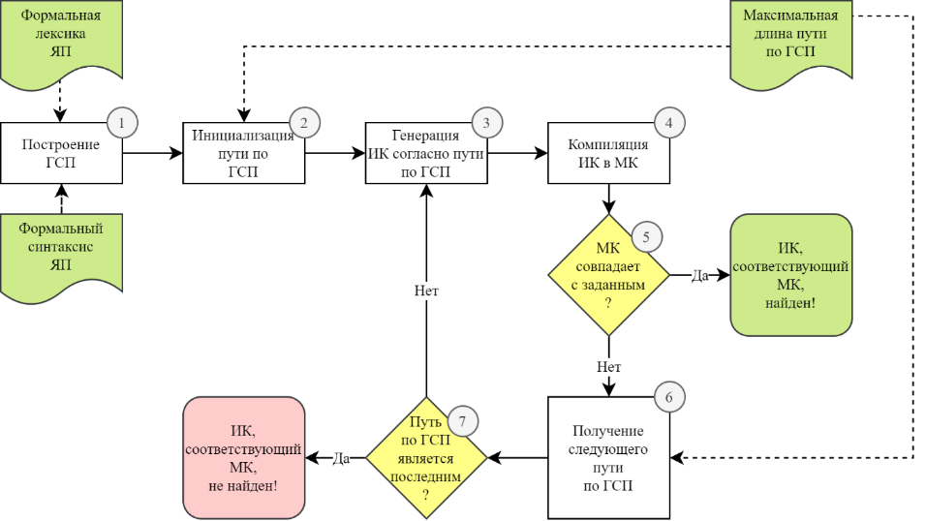
ОНР-4. Научно-методический и алгоритмический инструментарий:
Алгоритм поддержки модели исходного кода и генерации по ней кода
4.3
Инструмент 3. Алгоритмы поддержки модели ИсхКода
операции скрещивания и мутации поддерживают модель ИсхКода
операция скрещивания декомпозирована на две (категориально-противоположные):
  по форме – «смешивание» внешних лексических конструкций языка программирования
  (например, «x+y» и «a+b» → «x+b» и «a+y»)
  по содержанию – «смешивание» внутренних синтаксических правил языка программирования
  (например, «(x+y)+z» «a+(b+c)» → «a+z» и «(x+y)+(b+c)»)
операция скрещивания декомпозирована на две (категориально-противоположные):
  по форме – случайным изменением внешней лексической конструкции языка программирования
  (например, «x+y» → «x-y»)
  по содержанию – случайным изменением внутренних синтаксических правил языка программирования
  (например, «x+y» → «x+(y+z)»)
Инструмент 4. Алгоритм генерации ИсхКода
использует модель ИсхКода
необходим для создания первоначальной популяции
обходит ветки графа синтаксических правил согласно генам ИсхКода
применялся в эксперименте по полному перебору ИсхКода
Схема проведения реверс-инжиниринга путем генерации вариаций исходного кода по графу синтаксических правил

Slide 41
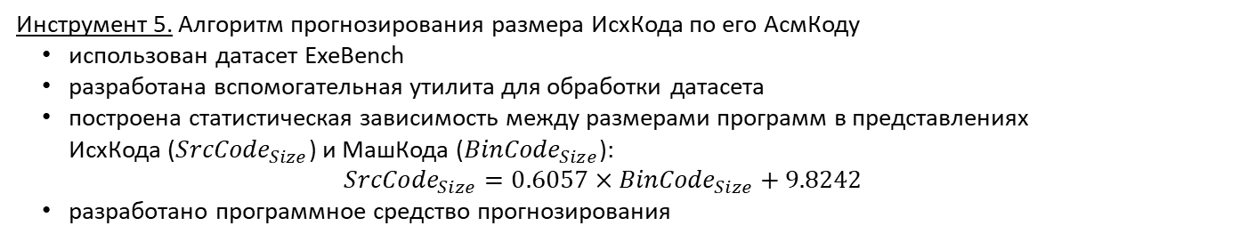
ОНР-4. Научно-методический и алгоритмический инструментарий:
Алгоритм прогнозирования размера исходного кода по машинному коду
4.4
Инструмент 5. Алгоритм прогнозирования размера ИсхКода по его АсмКоду
использован датасет ExeBench
разработана вспомогательная утилита для обработки датасета
построена статистическая зависимость между размерами программ в представлениях
ИсхКода ($S{rcCode}_{Size}$) и МашКода ($Bin{Code}_{Size}$):
$$S{rcCode}_{Size}=0.6057×Bin{Code}_{Size}+9.8242$$
разработано программное средство прогнозирования
Зависимость размера МК (в байтах) от размера ИК (в лексических токенах)

Slide 42
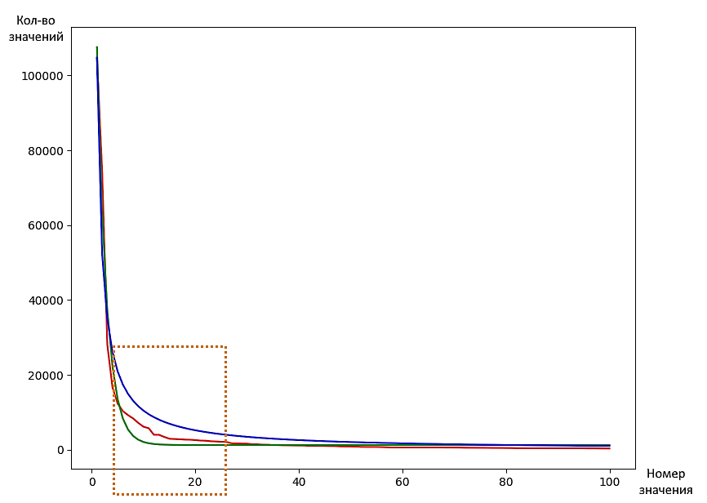
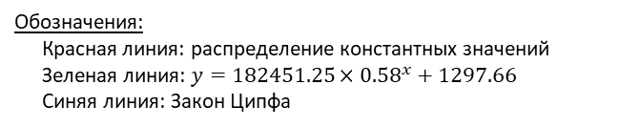
ОНР-4. Научно-методический и алгоритмический инструментарий:
Алгоритм предсказания константных значений в исходном коде
4.5
Инструмент 6. Алгоритм предсказания константных значений в ИсхКоде
использован датасет ExeBench
разработана вспомогательная утилита для обработки датасета
получена статистическая вероятность появления констант (чисел, строк)
разработано программное средство предсказания
Графики распределения константных значений для исходного кода программ на языке программирования C
Распределение Топ-50 константных значений в ИК программ
№ | Значение | Количество | № | Значение | Количество
1 | 0 | 104731 | 26 | 11 | 2125
2 | 1 | 74503 | 27 | 64 | 1759
3 | 2 | 28142 | 28 | 14 | 1741
4 | 3 | 16724 | 29 | «%d\n» | 1681
5 | 4 | 12371 | 30 | 60 | 1677
6 | 10 | 10358 | 31 | 128 | 1495
7 | 5 | 9281 | 32 | 57 | 1491
8 | 8 | 8382 | 33 | 30 | 1393
9 | 16 | 7182 | 34 | 31 | 1365
10 | 7 | 6184 | 35 | 1000 | 1284
11 | 6 | 5781 | 36 | 45 | 1281
12 | 9 | 4040 | 37 | 17 | 1239
13 | 32 | 4028 | 38 | 24 | 1223
14 | 48 | 3459 | 39 | «\n» | 1178
15 | 100 | 2975 | 40 | 50 | 1162
16 | 15 | 2898 | 41 | 0.5 | 1151
17 | 65535 | 2835 | 42 | 47 | 1076
18 | 12 | 2751 | 43 | 42 | 1076
19 | 255 | 2716 | 44 | 1024 | 1072
20 | 65 | 2620 | 45 | 90 | 1051
21 | «%d» | 2488 | 46 | 256 | 1032
22 | 20 | 2445 | 47 | 99 | 1013
23 | 97 | 2306 | 48 | 40 | 919
24 | 4294967295 | 2244 | 49 | «""» | 911
25 | 13 | 2172 | 50 | 70 | 907
Обозначения:
Красная линия: распределение константных значений
Зеленая линия: $y=182451.25×{0.58}^{x}+1297.66$
Синяя линия: Закон Ципфа

Slide 43


ОНР-4. Научно-методический и алгоритмический инструментарий:
Описание метрики близости двух экземпляров ассемблерного кода
4.6
Инструмент 7. Метрика близости двух экземпляров АсмКода
получил авторское название «Метрика Израилова-Буйневича»
важнейший инструмент для работы генетических алгоритмов
метрика состоит из двух частей:
  оценивает близость текстов, как списка строк (с учетом их отдаленности)
  учитывает близость строк, как последовательности символов (с учетом их отдаленности)
$$\left\{\begin{aligned}&Metric_{str1, str2}^{Strings}=\frac{1}{length^{Strings}}×\sum_{i1∈\left[1…length\left(str1\right)\right]}{\max\left(\bigcup_{i2∈\left[1…length\left(str2\right)\right]}{metric_{i1, i2}^{Symbols}}\right)} \\ &length\left(str1\right)≥length\left(str2\right)\end{aligned}\right.,$$
$Metric_{str1, str2}^{Strings}$ – близость двух строк $str1$ и $str2$
$length^{Strings}$ – максимальная длина (в символах) из двух строк;
$i1$ и $i2$ – индекс (т.е. позиция) символа каждой из строк в диапазоне от 1 до последнего, равного длине строки;
$length(…)$ – операция получения длины (строки из символов)
$max\left(…\right)$ – операция нахождения максимального элемента в множестве;
$metric_{i1,i2}^{Symbols}$ – частная метрика близости двух символов с индексами $i1$ и $i2$.
$$metric_{i1,i2}^{Symbols}=\left[\begin{aligned}&1−\frac{diff_{i1,i2}^{SymbolCorr}}{length} , если str1\left[i1\right]=str2\left[i2\right] \\ &\begin{aligned}&0, если str1\left[i1\right]≠str2\left[i2\right]\end{aligned}\end{aligned}\right.,$$
$diff_{i1,i2}^{SymbolCorr}$ – скорректированное (с учетом позиции или индекса относительно начала строк) расстояние между позициями некоторого символа в разных строках;
str$\left[i\right]$ – символ в строке $str$ на i-й позиции
$$diff_{i1,i2}^{SymbolCorr}=diff_{i1,i2}^{Symbol}×\left(1+p^{SymbolDist}×\left(1−\frac{diff_{i1,i2}^{Symbol}}{length}\right)\right)$$
$p^{SymbolDist}$ – вычисляемый параметр корректировки расстояния между позициями символом, в диапазоне $\left[0…1\right]$
Аналогичным образом вычисляется близость двух строк (через близость и позиции их символов)

Slide 44

ОНР-4. Научно-методический и алгоритмический инструментарий:
Исследование метрики близости двух экземпляров ассемблерного кода
4.7
Инструмент 7. Метрика близости двух экземпляров АсмКода
1) Исследованы характеристики метрики
Зависимость $diff_{i1,i2}^{SymbolCorr}$ от $k^{String}$ и позиции символа «x» во 2-й строке
2) Метрика сравнена с
классическим индексом Жаккарда
3) Проведен ряд экспериментов с метрикой
(например, при увеличении длины строк)

Slide 45
Характеристика 4-го основного научного результата
4.8
Название:
Научно-методический и алгоритмический инструментарий для проведения генетической декомпиляции представлений программы
Суть:
Инструментарий необходим для проведения ГДЭ представлений МашКода/АсмКода в ИсхКод и имеет следующий состав:
1) метода ГДК на базе модифицированного генетического алгоритма (решение оптимизационной задачи); 2) генетической модели представления ИсхКода (особь); 3) комплекса алгоритмов для работы с моделью ИсхКода (для операций скрещивания и мутации); 4) алгоритм генерации ИсхКода (для инициализации первоначальной популяции); 5) алгоритма прогнозирования размера ИсхКода по размеру его АсмКода (для выбора длины хромосомы); 6) алгоритма предсказания константных значений в ИсхКоде (для снижения разновидности особей); 7) метрики сравнения двух АсмКодов (для функции приспособленности).
Новизна:
Инструментарий, в отличие от известных, включает в свой состав следующие инструменты: впервые полученный метод ГДК представлений программы (1), который, в отличие от аналогичных методов декомпиляции, является полностью интеллектуальным и основан на работе генетических алгоритмов; модель представления ИсхКода (2), которая отличается от аналогичных (например, древовидных) возможностью записи программы в виде последовательности чисел, определяющих альтернативные ветки по графу синтаксических правил; алгоритмы работы с моделью ИсхКода (3) и его генерации (4) являются новыми, поскольку функционируют на базе предложенного модельного представления программы, как полного пути по графу синтаксических правил; впервые полученные алгоритм прогнозирования размера ИсхКода по размеру его АсмКода (5) и алгоритм предсказания константных значений в ИсхКоде (6); метрика сравнения двух АсмКодов (7) отличается от аналогичных чувствительностью к близости их текстового представления и независимостью от их форматов, а также наличием коэффициентов учета влияния позиций строк и символов.
Теоретическая значимость:
В рамках инструментария предложена синтаксически-оптимальная модель ИсхКода программы (2) в виде пути по графу синтаксических правил для представления; установлена статистическая зависимость между размерами программ в двух соседних представлениях (5) – ИсхКода и МашКода; вычислена статистическая вероятность появления константных значений в ИсхКоде программ (6); получена формула определения близости двух АсмКодов, представленных как списки символьных строк (7).
Практическая значимость:
Входящий в состав инструментария метод (1) необходим для непосредственной реализации решений на базе генетических алгоритмов, осуществляющих получение ИсхКода из МашКода или АсмКода; алгоритмы работы с моделью ИсхКода (3) позволяют осуществлять его «форм-содержательную» модификацию в рамках ГДЭ; алгоритм генерации ИсхКода (4) предназначен для создания синтаксически-корректных экземпляров программы согласно заданным условиям (в т.ч. псевдослучайных заданной длины) в интересах получения начального эволюционного поколения для ГДЭ.
Основные публикации:
ВАК – 8 (3 лично), Scopus – 2, Scopus-конференции – 6, Свидетельства о регистрации программы для ЭВМ – 4 (3 лично)
включая RSCI/Белый список – 2
Notes:
Характеристики 1-го ОНР представлены на слайде.
Методология описывает (в виде схемы) полный процесс извлечения метаинформации (псевдокод, алгоритмы, архитектура, концептуальная модель), функционала и уязвимостей программной системы; указываются основные шаги Методологии, получаемые результаты, их взаимосвязь, а также форма выполнения и типовой применяемый инструментарий.

Slide 46

ОНР-5. Архитектура системы генетического реверс-инжиниринга:
Особенности и схема в графическом виде
5.1
Спроектирована архитектура системы генетического реверс-инжиниринга:
имеет «pipe-line» шаблон из однотипных компонентов деэволюции представлений
каждый компонент основан на генетическом алгоритме и не зависит от представлений
к каждому представлению применяется набор способов поиска уязвимостей
встроен новый «сигнатурно-генетический» способ поиска уязвимостей
производится изначальный выбор первоначальных популяций и длины хромосомы ее особей
2. Корректность аналитической записи компонентов и их связей обосновывает реализуемость архитектуры
Notes:
В ходе решения задач исследования был рассмотрен
процесс ГРИ >>> проектирования единой системы его проведения, а также реализации основного компонента ГДЭ
что позволило получить 5-й основной научный результат.

Slide 47





ОНР-5. Архитектура системы генетического реверс-инжиниринга.
Аналитическая запись компонентов и модулей
5.2
1. Запись архитектуры системы в аналитическом виде (как последовательность компонентов деэволюции):
$$R_{i−1}=Compoment^{Deevolution}\left(R_{i},P_{i}^{D}\right),$$
$$P_{i}^{D}≡〈S_{i},S_{i−1},Tool_{i}〉$$
$$R_{1}=Compoment^{Deevolution}\left(R_{2},P_{2}^{D}\right)∘…∘Compoment^{Deevolution}\left(R_{n},P_{n}^{D}\right),$$
$$R_{i−1}\text{ и }R_{i}\text{ – программа в предыдущем и текущем представлениях}$$
$S_{i}$ и $S_{i−1}$ – формальный синтаксис i-го и i-1-го представлений
$Tool_{i}$ – внешнее средство прямого преобразования программы из i-1-го представления в i-ое представление: $R_{i}=Tool_{i}\left(R_{i−1}\right).$
«$∘$» – оператор последовательного применения
2. Состав компонента деэволюции представлений (модули: ядро, определение длины хромосомы, предсказания константных значений, сравнения программ в представлении, оптимизации, сигнатурно-генетического поиска):
$$Compoment^{Deevolution}≡〈Module_{Core},Module_{ChromLength},Module_{ConstPredict,}Module_{Comparation},Module_{Optimization},Module_{SignGenSearch}〉,$$
3. Компонент поиска уязвимостей в представлении:
$$V_{i}=Compoment^{FindVulnerability}\left(R_{i},P_{i}^{FV}\right),$$
$$P_{i}^{FV}≡〈Metrics,DB^{Vulnerability}〉,$$
$V_{i}$ – уязвимости, найденные в i-ом представлении
$DB^{Vulnerability}$ – база уязвимостей
$Metrics$ – метрики деэволюции, отражающих признаки уязвимостей
$$\left\{\begin{aligned}&R=\bigcup_{i}{R_{i}} \\ &V=\bigcup_{j}{V_{j}}\end{aligned}\right..$$
4. Компонент управления процессом деэволюции:
$$〈R,V〉=Compoment^{Control}\left(\overline{Component^{Deevolution}},\overline{Component^{FindVulnerability}}\right),$$
5. Алгоритм работы модулей компонентов также имеет аналитическую запись:
например, модуль сравнения:
$Fitness=Module_{Comparation}\left(S_{i},{R1}_{i},R2_{i}\right), где$ ${R1}_{i} и R2_{i}$ – 2 программы в i-м представлении

Slide 48


ОНР-5. Архитектура системы генетического реверс-инжиниринга:
Сигнатурно-генетической способ поиска уязвимостей
5.3
1) Создан сигнатурно-генетический способ поиска уязвимостей:
сигнатура уязвимости является путем по подграфу синтаксических правил
поиск уязвимости осуществляется по модели восстановленного ИсхКода
граф синтаксических правил может быть адаптирован для поиска определенных уязвимостей
способ реализован в виде модуля компонента деэволюции ($Module_{SignGenSearch}$)
2) Проведены эксперименты по поиску уязвимостей способом
Пример графа синтаксических правил
(для программы с арифметическими операциями)
Синтаксис в форме Бэкуса – Наура:
1: body ::= expr_seq ret
2: expr_seq ::= expr_oper | expr_oper expr_seq
3: expr_oper ::= ident '=' ident op ident_or_number ';'
4: ident_or_number ::= ident | number
5: ident ::= 'x' | 'y' | 'z' | 't'
6: op ::= '+' | '-' | '*' | '/'
7: number ::= '0' | '1' | ... | '9'
8: ret ::= 'return' ident ';'
Уязвимость деления на 0
Сигнатура уязвимости (начальный узел + путь):
[ 11, [ 4, 2, 1 ] ]
Результат обнаружения уязвимости (JSON):
[
{'c_idx’: 4, 'n_id': 11},
{'c_idx’: 2, 'n_id': 27, },
{'c_idx’: 1, 'n_id': 23}
]

Slide 49
ОНР-5. Архитектура системы генетического реверс-инжиниринга:
Эксперимент по применению прототипа (для базового примера)
5.4
1) Проведены эксперименты с программной реализацией компонента деэволюции представлений
2) Произведена оценка характеристик прототипа компонента
кол-во особей: 100
частота скрещиваний/мутаций: 50%
первоначальная длина хромосомы: 20
mov eax, DWORD PTR _x$[ebp]
cdq
idiv DWORD PTR _y$[ebp]
mov ecx, DWORD PTR _y$[ebp]
sub ecx, eax
imul ecx, DWORD PTR _x$[ebp]
mov DWORD PTR _z$[ebp], ecx
int f(int x, int y, int z) {
z=x*(y-(x/y));
return z;
}
Основные показатели генетического алгоритма прототипа:
Среднее: 11
Среднее: 12 сек.
Среднее: М. – 1060, С. - 531
Показатели ресурсопотребления ядра прототипа
Среднее: 6 Мб
Среднее: 17 %
Показатели существующего аналога (декомпилятор Hex-Rays)
Потребление памяти: ~ 10 Мб
Загрузка ЦПУ: ~5-10%
Время работы: ~ 0.5 сек.

Slide 50


ОНР-5. Архитектура системы генетического реверс-инжиниринга:
Эксперимент по применению прототипа (для крупного проекта)
5.5
Рассмотрены возможности Hex-Rays (из состава IDA Pro) – декомпиляция 6 процессорных архитектур:
Intel (x86), AMD (x86-x64)ARM (32/64), PowerPC (32/64), MIPS (32/64), ARC (32)
2) Выбрана процессорная архитектура SPARC V8:
  сокр. от Scalable Processor ARChitecture, значение поля ELF-заголовка e_machine: 0x0012
  производитель: Sun Microsystems
  применяется в космической и аэрокомплексах, промышленной автоматизации, оборонных системах
  используется в устаревших программно-аппаратных комплексах (банковских, медицинских, государственных)
  не поддерживается декомпилятором Hex-Rays
3) Выбран набор системных утилит ОС Linux для SPARC V8 для ГДК
4) Идентифицирован компилятор программ под SPARC V8
5) Проведен эксперимент по применению прототипа ГДК к утилитам:
кол-во особей: 100
частота скрещиваний/мутаций: 50%
первоначальная длина хромосомы: коррелирует с размером функций
6) Результаты эксперимента:
время экспертной настройки прототипа: 30 минут (получ.)
доля тождественного ИсхКода: 20% – 30% (ожид.)
среднее время деэволюции одной функции: 15 – 90 сек. (ожид.)
средняя загрузка ЦПУ: 21% (получ.)
среднее потребление памяти: 9 Мб (получ.)
среднее количество необходимых эволюций: 45 (получ.)
Эксперимент проводится
С данной задачей промышленный коммерческий декомпилятор Hex-Rays не справляется в принципе!

Slide 51
Характеристика 5-го основного научного результата
5.5
Название:
Архитектура системы генетического реверс-инжиниринга представлений программы с интеллектуальным функционалом по поиску уязвимостей и программная реализация ее компонента
Суть:
Архитектура представляет собой последовательность однотипных компонентов, имеющих модульную структуру из инструментов, взаимоувязанных в интересе проведения ГДЭ соседних представлений программы. Архитектура содержит модули поиска уязвимостей – как существующими способами, так и предлагаемым сигнатурно-генетическим. Компонент для проведения ГДК с интеллектуальным поиском уязвимостей имеет реализацию в виде программного прототипа.
Новизна:
Архитектура системы является результатом программного проектирования и реализации предложенных подходов ГДЭ программ и необходимого для нее инструментария. Введен модуль поиска уязвимостей, использующий новый интеллектуальный способ сигнатурного поиска на базе генетического представления программы; при этом, в отличие от существующих контекстно-зависимых аналогов, генетическая сигнатура уязвимости не зависит от исходного представления программы, а определяется выбранным графом синтаксических правил для текущего.
Теоретическая значимость:
В процессе синтеза архитектуры (и соответствующей программной реализации) осуществлено качественное развитие сигнатурных способов поиска уязвимостей (как и способов их хранения) в сторону генетического представления программ.
Практическая значимость:
Предложенная архитектура ГРИ представляет собой конвейерную (pipe-line) схему из последовательности унифицированных компонентов ГДЭ, необходимую для построения сценариев восстановления представлений программы. Программная реализация архитектурного компонента «МашКод / АсмКод → ИсхКод» ориентирована на решение актуальной задачи декомпиляции программ для обнаружения в них уязвимостей – как автоматически в процессе, так и экспертно по ИсхКоду. Кроме того, ведение базы генетических сигнатур позволит идентифицировать уязвимости независимо от синтаксиса представлений.
Основные публикации:
ВАК – 11 (4 лично), Scopus – 1, Scopus-конференции – 3, Свидетельства о регистрации программы для ЭВМ – 2
включая RSCI/Белый список – 2
Notes:
Характеристики 1-го ОНР представлены на слайде.
Методология описывает (в виде схемы) полный процесс извлечения метаинформации (псевдокод, алгоритмы, архитектура, концептуальная модель), функционала и уязвимостей программной системы; указываются основные шаги Методологии, получаемые результаты, их взаимосвязь, а также форма выполнения и типовой применяемый инструментарий.

Slide 52





Качественная оценка результативности генетической деэволюции:
Сравнение факторов для подхода и декомпилятора Hex-Rays
И.1
Факторы результативности деэволюции : ${FT}^{Relev} { FT}^{Ident} {FT}^{Invar}$
Нижний индекс:
для подхода ГДЭ – «$x$»
для аналогов – «$y$» (основной аналог – декомпилятор Hex-Rays из продукта IDA Pro)
1.1) Релевантность представлений (${FT}^{Relev}$):
способ расчета – степень «размывания» уязвимости в используемом представлении по сравнению с тем, в которое она внедрялась
подход ГДЭ – размывание уязвимости в представлении отсутствует (согласно сути ГДЭ) → $R_{x}^{Relev}=1$
сравнение показателей (при ${ K}_{Cover}=1.2$):$R_{x}^{Relev}≈{\left(1.2\right)}^{d}×R_{y}^{Relev},$ $d$ – расстояние между позициями представлений
предельно – использование ИсхКода для отражения уязвимости в концептуальной модели менее релевантно в${1.2}^{3}≈1.7$ раза
1.2) Функциональная тождественность (${FT}^{Ident}$):
способ расчета – доля корректно компилируемы ИсхКодов в МашКода, из которого код был получен
для оценки применен разработанный прототип
(использовался компилятор из состава Microsoft Visual Studio Community 2019):
  общее число подпрограмм в МашКоде: 3083
  плагин не смог декомпилировать: 20
  компилятор выдал ошибку: 1096
  компиляция прошла после доработки псевдо-ИсхКода: 1246
  успешная компиляция без доработок: 727
  совпадение скомпилированного и заданного МашКода: не проверялось (отдельная сложная задача, но еще более снизит показатель)
подход ГДЭ – доля равна 1 (согласно сути ГДЭ) → $R_{x}^{Ident}=1$
сравнение показателей: $R_{x}^{Ident}≈1.56×R_{y}^{Ident}$
Факторы результатив. | Прототип | Hex-Rays
$${FT}^{Relev}$$ | 1 | $${\left(1.2\right)}^{−d}$$ $$d∈\left[1…4\right]$$ для каждого представл.
$${ FT}^{Ident}$$ | 1 | $$0.64$$ только компиляция
$${FT}^{Invar}$$ | ~ 20 x 10 для активно использ. ~ 50 x 10 для всех | 1 x 6
1.3) Нотационная инваирантность (${FT}^{Invar}$):
способ расчета – количество поддерживаемых комбинаций пар представлений
Hex-Rays декомпилирует – 6 процессорных архитектур (Intel, AMD, ARM, MIPS, PowerPC, ARC) в 1 псевдо-ИсхКод на языке C
подход ГДЭ – все процессорные архитектуры (20 активно используемых из 50) в ИсхКод на языках (около 10 близких к C) → $R_{x}^{Invar}\sim 1$
следовательно – $R_{x}^{Invar}≈200×R_{y}^{Invar}$ (или $R_{x}^{Invar}≈500×R_{y}^{Invar}$)

Slide 53


Оценка эффективности нейтрализации уязвимостей: альтернативы
И.2
Подходы-альтернативы (для модели эффективности):
Альт_1. Ручной подход – эксперт анализирует конструкции текущего представления, стараясь создать аналогичные им конструкции предыдущего
Альт_2. Алгоритмический подход – программные утилиты преобразовывают текущее представление в предыдущее согласно правилам, заданным экспертами
Альт_3. Интеллектуальный подход – искусственный интеллект решает отдельные задачи реверс-инжиниринга (распознание шаблонов обфускации кода, восстановление структур и свойств данных, генерация псевдокода логики работы, документирование и пр.
Альт_4. Полный перебор – Теоретический перебор конструкций предыдущего представления для получения экземпляра, в точности преобразуемого в текущее
Альт_5. Генетический подход – Предлагаемый в работе подход ГДЭ, основанный на решении оптимизационной задачи подбора конструкций представления с помощью генетических алгоритмов
Значения параметров альтернатив:
Значения вспомогательных и основных критериев эффективности
Генетический подход (Альт_5) → Повышение результативности при сохранении оперативности и ресурсоэкономности

Slide 54
Рекомендации по развитию генетического реверс-инжиниринга
(на базе выявленных проблемных вопросов)
И.3
Выявлены, систематизированы и проанализированы 25 проблемных вопросов ГРИ (на предмет их устранения)
Проблемный вопрос | Сущности для доработки
 | О. | А. | П. | У.
1. Формирование входного синтаксиса |  |  | +
2. Восстановление неоптимального ИсхКода |  |  | +/–
3. Восстановление слабо интерпретируемого ИсхКода |  |  | +/–
4. Попадание в локальный максимум |  | +/–
5. Рост количества итераций ГДЭ от размера ГСП |  |  | +/–
6. Рост количества итераций ГДЭ от вложенности синтаксиса |  |  | +/–
7. Сложность подбора идентификаторов |  | + | +/–
8. Сложность подбора числовых константных значений |  | + | +/–
9. Сложность подбора строковых константных значений |  | + | +/–
10. Сложность восстановления группы функций вместо ИсхКода одной | +/– | +
11. Генерация первоначальной популяции |  | +/–
12. Выбор первоначального размера хромосомы |  | +
13. Выбор частот скрещивания и мутации |  | +/–
14. Влияние качества функции приспособленности на сходимость |  | +
15. Время-затратность вычисления функции приспособленности |  | +
16. Идентификация средства преобразования особи |  | +
17. Идентификация синтаксиса представления |  | +
18. Использование АсмКода вместо МашКода |  | + | +/–
19. Отсутствие формальных синтаксисов ряда представлений |  |  | +
20. Проверка подхода ГДЭ на ограниченном количестве представлений |  |  | +
21. Зависимость сигнатур уязвимостей от синтаксиса |  |  | +/– | +/–
22. Отсутствие учета семантики и динамики при поиске уязвимостей |  | +/– | + | +
23. Неполный охват обнаруживаемых уязвимостей |  | +/– |  | +
24. Частичная зависимость алгоритмов от синтаксисов представлений | +/– | +/– | +/– | +/–
25. ГДЭ оптимизированной и обфусцированной программы |  | +/– | +/–
Критерии:
«О.» – основа подхода
«А.» – алгоритмы
«П.» – представления
«У.» – уязвимости
Степень доработки:
« » – отсутствует
«+/–» – количественная
или частичная
«+» – качественная
или полная
Вывод: ни один из проблемных вопросов не требует принципиального пересмотрения основ (частичное – являются решаемым)

Slide 55
Основные научные результаты: соответствие паспортам специальностей
И.4
N
Количество публикаций в рецензируемых научных изданиях
Результаты | Пункты паспорта
 | Специальность 2.3.1 (смежная к 2.3.6) | Специальность 2.3.6
ОНР-1. Методология реверс-инжиниринга программной системы в интересах обнаружения уязвимостей | п.1. Теоретические основы и методы системного анализа, оптимизации, управления, принятия решений, обработки информации и искусственного интеллекта | п. 1. Теория и методология обеспечения информационной безопасности и защиты информации
ОНР-2. Модель жизненного цикла программы с разноуровне-выми уязвимостями с позиции эволюции представлений |  | п. 3. Методы, модели и средства выявления, идентификации, классификации и анализа угроз нарушения информационной безопасности объектов различного вида и класса
ОНР-3. Подход генетической деэволюции представлений программы | п.1. Теоретические основы и методы системного анализа, оптимизации, управления, принятия решений, обработки информации и искусственного интеллекта п.3. Разработка критериев и моделей описания и оценки эффективности решения задач системного анализа, оптимизации, управления, принятия решений, обработки информации и искусственного интеллекта
ОНР-4. Научно-методический и алгоритмический инструментарий для проведения генетической декомпиляции представлений программы | п.4. Разработка методов и алгоритмов решения задач системного анализа, оптимизации, управления, принятия решений, обработки информации и искусственного интеллекта п.5. Разработка специального математического и алгоритмического обеспечения систем анализа, оптимизации, управления, принятия решений, обработки информации и искусственного интеллекта
ОНР-5. Архитектура системы генетического реверс-инжиниринга представлений программы с интеллектуальным функционалом по поиску уязвимостей и программная реализация ее компонента |  | п. 17. Методы, модели и средства разработки безопасного программного обеспе- чения, выявления в нем дефектов безопасности, противодействия скрытым каналам передачи данных и выявления уязвимостей в компью- терных системах и сетях
16
28
20
20
17
Notes:
Соответствие основных научных результатов паспортам специальностей представлено на слайде.
Совокупность полученных в работе основных научных результатов позволяет делать выводы о достижении цели исследования, а именно: «повышение эффективности процесса обнаружения и устранения уязвимостей программы за счет интеллектуализации ее реверс-инжиниринга с помощью генетических алгоритмов».

Slide 56
ОНР-1. Методология реверс-инжиниринга программной системы в интересах обнаружения уязвимостей
П.1
Публикации и внедрение/реализация
В рецензируемых научных изданиях из перечня ВАК:
Израилов К.Е. Методология реверс-инжиниринга машинного кода. Часть 1. Подготовка объекта исследования // Труды учебных заведений связи. 2023. Т. 9. № 5. С. 79-90
Израилов К.Е. Методология реверс-инжиниринга машинного кода. Часть 2. Статическое исследование // Труды учебных заведений связи // 2023. Т. 9. № 6. С. 68-82
Израилов К.Е. Методология реверс-инжиниринга машинного кода. Часть 3. Динамическое исследование и документирование // Труды учебных заведений связи. 2024. Т. 10. № 1. С. 86-96
Курта П.А., Израилов К.Е. Обзор способов построения динамических адаптивных интерфейсов и их интеллектуализация // Научно-аналитический журнал "Вестник Санкт-Петербургского университета Государственной противопожарной службы МЧС России". 2023. № 4. С. 119-132
Гудаков А.П., Израилов К.Е., Котенко И.В. Дискуссионная статья: прогнозирование возможностей применения неевклидовой геометрии в информационной безопасности // Информатизация и связь. 2022. № 3. С. 15-21
Буйневич М.В., Покусов В.В., Израилов К.Е. Модель угроз информационно-технического взаимодействия в интегрированной системе защиты информации // Информатизация и связь. 2021. № 4. С. 66-73
Буйневич М.В., Израилов К.Е. Идентификация архитектуры процессора выполняемого кода на базе машинного обучения. Часть 1. Частотно-байтовая модель // Труды учебных заведений связи. 2020. Т. 6. № 1. С. 77-85
Буйневич М.В., Израилов К.Е. Идентификация архитектуры процессора выполняемого кода на базе машинного обучения. Часть 2. Способ идентификации // Труды учебных заведений связи. 2020. Т. 6. № 2. С. 104-112
Буйневич М.В., Израилов К.Е. Идентификация архитектуры процессора выполняемого кода на базе машинного обучения. Часть 3. Оценка качества и границы применимости // Труды учебных заведений связи. 2020. Т. 6. № 3. С. 48-57
Буйневич М.В., Ганов Г.А., Израилов К.Е. Интеллектуальный метод визуализации взаимодействий программ в интересах аудита информационной безопасности операционной системы // Информатизация и связь. 2020. № 4. С. 67-74
Буйневич М.В., Израилов К.Е. Способ классификации файлов на базе технологии машинного обучения // Вестник Санкт-Петербургского государственного университета технологии и дизайна. Серия 1: Естественные и технические науки. 2020. № 1. С. 34-41
Во входящих в международную систему цитирования
журналах:
Kotenko I., Izrailov K., Buinevich M. Static Analysis of Information Systems for IoT Cyber Security: A Survey of Machine Learning Approaches // Sensors. 2022. Vol. 22. Iss. 4. PP. 1335
Buinevich M., Izrailov K., Kotenko I., Kurta P. Method and algorithms of visual audit of program interaction // Journal of Internet Services and Information Security. 2021. Vol. 11. Iss. 1. PP. 16-43
материалах конференций:
Buinevich M., Izrailov K., Ganov G. Intellectual method of program interactions visualisation in Unix-like systems for information security purposes // The proceedings of the 12th Majorov International Conference on Software Engineering and Computer Systems (Saint-Petersburg, Russia, 10-11 December 2020). 2020. PP. 59-71
Свидетельства о регистрации программ для ЭВМ:
Израилов К.Е., Буйневич М.В., Красов А.В., Хорошенко С.В. Программа для классификации файлов основных типов на базе технологии машинного обучения // Свидетельство о государственной регистрации программы для ЭВМ № 2020614603 от 16.04.2020
Израилов К.Е., Красов А.В. Программа визуализации процесса кластеризации многомерных точек для учебных целей // Свидетельство о государственной регистрации программы для ЭВМ № 2020617704 от 10.07.2020
Notes:
Характеристики 1-го ОНР представлены на слайде.
Методология описывает (в виде схемы) полный процесс извлечения метаинформации (псевдокод, алгоритмы, архитектура, концептуальная модель), функционала и уязвимостей программной системы; указываются основные шаги Методологии, получаемые результаты, их взаимосвязь, а также форма выполнения и типовой применяемый инструментарий.

Slide 57
ОНР-2. Модель жизненного цикла программы с разноуровневыми уязвимостями с позиции эволюции представлений
П.2
Публикации и внедрение/реализация
В рецензируемых научных изданиях из перечня ВАК:
Израилов К.Е. Моделирование программы с уязвимостями с позиции эволюции ее представлений. Часть 1. Схема жизненного цикла // Труды учебных заведений связи. 2023. Т. 9. № 1. С. 75-93
Израилов К.Е. Моделирование программы с уязвимостями с позиции эволюции ее представлений. Часть 2. Аналитическая модель и эксперимент // Труды учебных заведений связи. 2023. Т. 9. № 2. С. 95-111
Буйневич М.В., Израилов К.Е., Матвеев В.В., Покусов В.В. Способ вариативной классификации уязвимостей в программном коде. Часть 1. Стратификация и категориальное деление // Автоматизация в промышленности. 2021. № 11. С. 42-49
Буйневич М.В., Израилов К.Е., Покусов В.В., Романов Н.Е. Способ вариативной классификации уязвимостей в программном коде. Часть 2. Автоматизация на базе машинного обучения // Автоматизация в промышленности. 2022. № 4. С. 49-55
Буйневич М.В., Израилов К.Е., Покусов В.В. Основные положения парадигмы языка единого представления программного кода в интересах поиска в нем средне- и высокоуровневых уязвимостей // Вопросы кибербезопасности. 2021. № 6(46). С. 78-89
Израилов К Е., Левшун Д.С., Чечулин А.А. Модель классификации уязвимостей интерфейсов транспортной инфраструктуры «умного города» // Системы управления, связи и безопасности. 2021. №5. С. 199-223.
Израилов К.Е. Обобщенная классификация уязвимостей интерфейсов транспортной инфраструктуры Умного города // Информационные технологии. 2021. Т. 27. № 6. С. 330-336
Буйневич М.В., Израилов К.Е. Обобщенная модель статического анализа программного кода на базе машинного обучения применительно к задаче поиска уязвимостей // Информатизация и связь. 2020. №. 2. С. 143-152
Буйневич М.В., Израилов К.Е. Аналитическое моделирование работы программного кода с уязвимостями // Вопросы кибербезопасности. 2020. № 3 (37). С. 2-12
Буйневич М.В., Израилов К.Е. Антропоморфический подход к описанию взаимодействия уязвимостей в программном коде. Часть 1. Типы взаимодействий // Защита информации. Инсайд. 2019. № 5 (89). С. 78-85
Буйневич М.В., Израилов К.Е. Антропоморфический подход к описанию взаимодействия уязвимостей в программном коде. Часть 2. Метрика уязвимостей // Защита информации. Инсайд. 2019. № 6 (90). С. 61-65
Буйневич М.В., Израилов К.Е., Мостович Д.И., Ярошенко А.Ю. Проблемные вопросы нейтрализации уязвимостей программного кода телекоммуникационных устройств // Проблемы управления рисками в техносфере. 2016. № 3(39). С. 81-89
Буйневич М.В., Владыко А.Г., Израилов К.Е., Щербаков О.В. Архитектурные уязвимости моделей телекоммуникационных сетей // Научно-аналитический журнал «Вестник Санкт-Петербургского университета Государственной противопожарной службы МЧС России». 2015. № 4. С. 86-93
Буйневич М.В., Израилов К.Е., Щербаков О.В. Структурная модель машинного кода, специализированная для поиска уязвимостей в программном обеспечении автоматизированных систем управления // Проблемы управления рисками в техносфере. 2014. № 3(31). С. 68-74
Буйневич М.В., Израилов К.Е., Щербаков О.В. Модель машинного кода, специализированная для поиска уязвимостей // Вестник Воронежского института ГПС МЧС России. 2014. № 2 (11). С. 46-51
Во входящих в международную систему цитирования
журналах:
Kotenko I., Izrailov K., Buinevich M., Saenko I., Shorey R. Modeling the Development of Energy Network Software, Taking into Account the Detection and Elimination of Vulnerabilities // Energies. 2023. Vol. 16. Iss. 13. PP. 5111
Izrailov K., Levshun D., Kotenko I., Chechulin A. Classification and analysis of vulnerabilities in mobile device infrastructure interfaces // Communications in Computer and Information Science. 2022. Т. 1544 CCIS. PP. 301-319
Fedorov V.K., Balenko E.G., Gololobov N.V., Izrailov K.E. Testing Platform Invoke as a Tool for Shellcode Injection in Windows Applications // Journal of Physics: Conference Series. 2021. Vol. 2096. Iss. 1. PP. 012048
Mescheryakov S., Shchemelinin D., Izrailov K., Pokussov V. Digital cloud environment: present challenges and future forecast // Future Internet. 2020. Vol. 12. Iss. 5. PP. 82
материалах конференций:
Buinevich M., Izrailov K., Vladyko A. Metric of vulnerability at the base of the life cycle of software representations // The proceedings of 20th International Conference on Advanced Communication Technology (Chuncheon, South Korea, 11-14 February 2018). 2018. PP. 1-8
Buinevich M., Izrailov K., Vladyko A. The life cycle of vulnerabilities in the representations of software for telecommunication devices // The proceedings of 18th International Conference on Advanced Communication Technology (Pyeongchang, South Korea, 31 January 2016 - 03 February 2016). 2016. PP. 430-435
Izrailov K.E., Buinevich M.V., Kotenko I.V., Yaroshenko A.Y. Identifying characteristics of software vulnerabilities by their textual description using machine learning // World Automation Congress (Taipei, Taiwan, 1-5 August 2021). 2021. PP. 186-192
Izrailov K., Chechulin A., Vitkova L. Threats Classification Method for the Transport Infrastructure of a Smart City // The proceedings of 14th International Conference on Application of Information and Communication Technologies (Tashkent, Uzbekistan, 7-9 october 2020). 2020. PP. 1-6
Izrailov K., Romanov N., Chechulin A., Yaroshenko A., Kotenko I. Intellectual selection of requirements for safe design of Smart City transport infrastructure interface // The proceedings of Intelligent Distributed Computing (Hamburg, Germany, 13-15 September 2023). 2024. Vol. 1138. PP. 135-148
Свидетельства о регистрации программ для ЭВМ:
Израилов К.Е. Средство построения жизненного цикла программы с потенциальными уязвимостями // Свидетельство о государственной регистрации программы для ЭВМ № 2023664967 от 11.07.2023.
Романов Н.Е., Израилов К.Е. Средство определения класса и уровня уязвимости программного обеспечения киберфизических устройств по ее текстовому описанию с применением классических методов машинного обучения // Свидетельство о государственной регистрации программы для ЭВМ № 2022681570 от 15.11.2022.
Израилов К.Е., Чечулин А.А. Средство классификации уязвимостей интерфейсов транспортной инфраструктуры умного города // Свидетельство о государственной регистрации программы для ЭВМ № 2021680235 от 08.12.2021.
Израилов К.Е., Виткова Л.А., Чечулин А.А. Компонент классификации уязвимостей интерфейсов взаимодействия с транспортной инфраструктурой умного города // Свидетельство о государственной регистрации программы для ЭВМ № 2020661231 от 18.09.2020.

Slide 58
ОНР-3. Подход генетической деэволюции представлений программы
П.3
Публикации и внедрение/реализация
В рецензируемых научных изданиях из перечня ВАК:
Израилов К.Е. Концепция генетической деэволюции представлений программы. Часть 1 // Вопросы кибербезопасности. 2024. № 1 (59). С. 61-66
Израилов К.Е. Концепция генетической деэволюции представлений программы. Часть 2 // Вопросы кибербезопасности. 2024. № 2 (60). С. 81-86
Израилов К.Е. Концепция генетической декомпиляции машинного кода телекоммуникационных устройств // Труды учебных заведений связи. 2021. Т. 7. № 4. С. 10‒17
Израилов К.Е. Применение генетических алгоритмов для декомпиляции машинного кода // Защита информации. Инсайд. 2020. № 3 (93). С. 24-30
Новикова Е.С., Котенко И.В., Мелешко А.В., Израилов К.Е. Обнаружение вторжений на основе федеративного обучения: архитектура системы и эксперименты // Вопросы кибербезопасности. 2023. № 6(58). С. 50-66
Израилов К.Е., Буйневич М.В. Метод обнаружения атак различного генеза на сложные объекты на основе информации состояния. Часть 1. Предпосылки и схема // Вопросы кибербезопасности. 2023. № 3(55). С. 90-100
Израилов К.Е., Буйневич М.В. Метод обнаружения атак различного генеза на сложные объекты на основе информации состояния. Часть 2. Алгоритм, модель и эксперимент // Вопросы кибербезопасности. 2023. № 4(56). С. 80-93
Израилов К.Е., Макарова А.К., Шестаков А.В. Обобщенная модель защиты от кибератак на VoIP // Вопросы кибербезопасности. 2023. № 2(54). С. 109-121
Израилов К.Е., Буйневич М.В., Котенко И.В., Десницкий В.А. Оценивание и прогнозирование состояния сложных объектов: применение для информационной безопасности // Вопросы кибербезопасности. 2022. № 6(52). С. 2-21
Буйневич М.В., Израилов К.Е., Кривенко А.А. Игровые обучающие системы по кибербезопасности: обзор и критериальное сравнение // Вестник Санкт-Петербургского государственного университета технологии и дизайна. Серия 1: Естественные и технические науки. 2021. № 4. С. 5-13
Волщуков Ю.Н., Волщуков М.Ю., Израилов К.Е., Романенко А.В. Визуализация информационного обмена в условиях концепции Industry 4.0 // Автоматизация в промышленности. 2020. № 8. С. 23-29
Во входящих в международную систему цитирования
журналах:
Izrailov K.E., Zhukovskaya P.E., Kurta P.A., Chechulin A.A. Investigation of the method of determination of password resistance to brute force based on an artificial neural network // Journal of Physics: Conference Series. 2021. Vol. 1864. Iss. 1. PP. 012123
материалах конференций:
Izrailov K., Buinevich M., Kotenko I. Intelligent detection of cyber attacks on electrical power systems based on simulation and graph-based modeling // The proceedings of 16th International Conference «Intelligent Systems» (Moscow, Rossia, 2-4 December 2024). 2024 (в печати)
Свидетельства о регистрации программ для ЭВМ:
Израилов К.Е. Программное средство генерации экземпляров исходного кода программы согласно формальному синтаксису языка программирования // Свидетельство о государственной регистрации программы для ЭВМ (в печати)
Израилов К.Е., Буйневич М.В. Программное средство реверс-инжиниринга исходного кода программы путем полного перебора ее исходного кода по формальному синтаксису языка программирования // Свидетельство о государственной регистрации программы для ЭВМ (в печати)
Десницкий В.А., Израилов К.Е., Левшун Д.А., Мелешко А.В. Обнаружение атак на основе анализа аномальных состояний и переходов графовой модели киберфизической системы // Свидетельство о государственной регистрации программы для ЭВМ № 2024668525 от 07.08.2024
Десницкий В.А., Израилов К.Е., Котенко И.В., Левшун Д.А., Мелешко А.В. Программный компонент обнаружения атак на основе графо-ориентированного моделирования // Свидетельство о государственной регистрации программы для ЭВМ № 2023684009 от 13.11.2023
Израилов К.Е., Курта П.А. Программа для графовой визуализации последовательности одношагоных сетевых атак нарушителя в режиме реального времени // Свидетельство о государственной регистрации программы для ЭВМ № 2020662669 от 16.10.2020
Израилов К.Е., Котенко И.В., Саенко И.Б. Компонент аналитического моделирования многошаговых сетевых атак на основе конечного автомата // Свидетельство о государственной регистрации программы для ЭВМ № 2020660519 от 04.09.2020
Израилов К.Е., Жуковская П.Е. Программа для оценки сложности пароля пользователя по результатам опроса на базе искусственной нейронной сети // Свидетельство о государственной регистрации программы для ЭВМ № 2020662417 от 13.10.2020

Slide 59
ОНР-4. Научно-методический и алгоритмический инструментарий для проведения генетической декомпиляции представлений программы
П.4
Публикации и внедрение/реализация
В рецензируемых научных изданиях из перечня ВАК:
Израилов К.Е. Прогнозирование размера исходного кода бинарной программы в интересах ее интеллектуального реверс-инжиниринга // Вопросы кибербезопасности. 2024. № 4 (62). С. 13-25.
Израилов К.Е. Исследование распределения константных значений в исходном коде программ на языке C // Труды учебных заведений связи. 2024. Т. 10. № 5. C. 119-129.
Буйневич М.В., Израилов К.Е. Авторская метрика оценки близости программ: приложение для поиска уязвимостей с помощью генетической деэволюции // Программные продукты и системы. 2025. Т. 38. № 1. С. 197–206.
Яковлев А.В., Израилов К.Е., Таров Е.В., Чечулин А.А. Метод обнаружения дубликатов исходного кода на основе алгоритма случайного блуждания // Научно-аналитический журнал «Вестник Санкт-Петербургского университета Государственной противопожарной службы МЧС России». 2023. № 2. С. 143-155.
Буйневич М.В., Израилов К.Е., Покусов В.В., Тайлаков В.А., Федулина И.Н. Интеллектуальный метод алгоритмизации машинного кода в интересах поиска в нем уязвимостей // Защита информации. Инсайд. 2020. № 5 (95). С. 57-63.
Израилов К.Е. Методика оценки эффективности средств алгоритмизации, используемых для поиска уязвимостей // Информатизация и связь. 2014. № 3. С. 39-42.
Буйневич М.В., Израилов К.Е. Автоматизированное средство алгоритмизации машинного кода телекоммуникационных устройств // Телекоммуникации. 2013. № 6. С. 2-9.
Буйневич М.В., Израилов К.Е. Метод алгоритмизации машинного кода телекоммуникационных устройств // Телекоммуникации. 2012. № 12. C. 2-6.
Во входящих в международную систему цитирования
журналах:
Kotenko I., Izrailov K., Buinevich M. The Method and Software Tool for Identification of the Machine Code Architecture in Cyberphysical Devices // Journal of Sensor and Actuator Networks. 2023. Vol. 12. Iss. 1. PP. 11.
Kotenko I., Izrailov K., Buinevich M. Analytical Modeling for Identification of the Machine Code Architecture of Cyberphysical Devices in Smart Homes // Sensors. 2022. Vol. 22. Iss. 3. PP. 1017.
материалах конференций:
Izrailov K., Kotenko I. The Concept of Genetic Reverse-Engineering to Restore the Program's Source Code from a Binary Code: Theory and Applying Practice // The proceedings of 17th International Conference on COMmunication Systems & NETworkS (Bengaluru, India, 06-10 January 2025). 2025. pp. 1023-1026
Izrailov K., Kotenko I. Investigating the Proximity Metric of Program Assembler Code for Genetic Reverse Engineering // The proceedings of 33rd Euromicro/IEEE International Conference on Parallel, Distributed and Network-Based Processing (Turin, Italy, 12 – 14 March 2025). 2025. ???. (в печати)
Izrailov K. GREMC: Genetic Reverse-Engineering of Machine Code to Search Vulnerabilities in Software for Industry 4.0. Predicting the Size of the Decompiling Source Code // The proceedings of International Russian Smart Industry Conference (Sochi, Russian Federation, 25-29 March 2024). 2024. PP. 622-628
Buinevich M., Izrailov K., Vladyko A. Method and prototype of utility for partial recovering source code for low-level and medium-level vulnerability search // The proceedings of 18th International Conference on Advanced Communication Technology (Pyeongchang, South Korea, 31 January 2016 - 03 February 2016). 2016. PP. 700-707
Buinevich M., Izrailov K., Vladyko A. Method for partial recovering source code of telecommunication devices for vulnerability search // The proceedings of 17th International Conference on Advanced Communication Technology (Pyeongchang, South Korea, 01-03 July 2015). 2015. PP. 76-80
Buinevich M., Izrailov K. Method and utility for recovering code algorithms of telecommunication devices for vulnerability search // The proceedings of 16th International Conference on Advanced Communication Technology (Pyeongchang, South Korea, 16-19 February 2014). 2014. PP. 172-176
Свидетельства о регистрации программ для ЭВМ:
Израилов К.Е. Программное средство построения распределения константных значений в исходном коде программ на языке C // Свидетельство о государственной регистрации программы для ЭВМ (в печати)
Израилов К.Е. Программное средство оценки размера исходного кода по его машинному коду // Свидетельство о государственной регистрации программы для ЭВМ (в печати)
Израилов К.Е., Буйневич М.В. Программа для идентификации архитектуры процессора машинного кода выполняемых файлов на базе машинного обучения // Свидетельство о государственной регистрации программы для ЭВМ № 2020619564 от 18.08.2020.
Израилов К.Е. Утилита восстановления алгоритмов работы машинного кода «AlgorithmRecover» // Свидетельство о государственной регистрации программы для ЭВМ № 2013618433 от 23.07.2013.

Slide 60
ОНР-5. Архитектура системы генетического реверс-инжиниринга представлений программы с интеллектуальным функционалом по поиску уязвимостей и программная реализация ее компонента
П.5
Публикации и внедрение/реализация
В рецензируемых научных изданиях из перечня ВАК:
Израилов К.Е., Буйневич М.В. Модель оценки эффективности нейтрализации уязвимостей в программе с позиции используемых подходов к деэволюции ее представлений // Вопросы кибербезопасности. 2025. № 3(67) (в печати)
Израилов К.Е. Генетический реверс-инжиниринг программ для поиска уязвимостей // Научно-аналитический журнал «Вестник Санкт-Петербургского университета Государственной противопожарной службы МЧС России». 2025. № 1 (в печати)
Израилов К.Е. Архитектура системы для проведения генетической реинжиниринга программы с целью поиска разноуровневых уязвимостей // Вопросы кибербезопасности. 2025. № 1(65). С. 108–116.
Израилов К.Е. Проблемные вопросы генетической деэволюции представлений программы для поиска в них уязвимостей и рекомендации по их разрешению // Труды учебных заведений связи. 2025. Т. 11. № 1. C. 84-98.
Буйневич М.В., Израилов К.Е. Сигнатурный поиск уязвимостей в машинном коде на базе генетической декомпиляции // Защита информации. Инсайд. 2025. №2 (122). 8-17
Израилов К.Е., Левшун Д.А., Зеличенок И.Ю. Разработка предложений по применению научно-технического инструментария для обеспечения кибербезопасности объектов энергетического сектора // Научно-аналитический журнал «Вестник Санкт-Петербургского университета Государственной противопожарной службы МЧС России». 2024. № 4. С. 103–119.
Израилов К.Е., Покусов В.В. Архитектура программной платформы преобразования машинного кода в высокоуровневое представление для экспертного поиска уязвимостей // Электронный сетевой политематический журнал «Научные труды КубГТУ». 2021. № 6. С. 93-111.
Романов Н.Е., Израилов К.Е., Покусов В.В. Система поддержки интеллектуального программирования: машинное обучение feat. быстрая разработка безопасных программ // Информатизация и связь. 2021. № 5. С. 7-17.
Израилов К.Е. Визуализация многопризнаковых уязвимостей программного кода с помощью метода главных компонент // Вестник Санкт-Петербургского государственного университета технологии и дизайна. Серия 1: Естественные и технические науки. 2020. № 1. С. 3-8.
Израилов К.Е., Гололобов Н.В., Краскин Г.А. Метод анализа вредоносного программного обеспечения на базе Fuzzy Hash // Информатизация и связь. 2019. № 2. С. 36-44.
Израилов К.Е. Система критериев оценки способов поиска уязвимостей и метрика понятности представления программного кода // Информатизация и связь. 2017. № 3. С. 111-118.
Во входящих в международную систему цитирования
журналах:
Kotenko I.V., Krasov A.V., Ushakov, I.V., Izrailov K.E. An approach for stego-insider detection based on a hybrid NoSQL database // Journal of Sensor and Actuator Networks. 2021. Vol. 10. PP. 25.
материалах конференций:
Buinevich M., Izrailov K., Kotenko I., Ushakov I., Vlasov D. Detection of stego-insiders in corporate networks based on a hybrid NoSQL database model // The proceedings of 4th International Conference on Future Networks and Distributed Systems (New York, USA, 26-27 November 2020). Iss. 26. PP. 1–6
Kotenko I., Krasov A., Ushakov I., Izrailov K. Approach to combining different methods for detecting insiders // The proceedings of 4th International Conference on Future Networks and Distributed Systems (New York, USA, 26-27 November 2020). Iss. 26. PP. 1–6
Buinevich M., Izrailov K., Vladyko A. Testing of Utilities for Finding Vulnerabilities in the Machine Code of Telecommunication Devices // The proceedings of 19th International Conference on Advanced Communication Technology (Pyeongchang, South Korea, 19-22 February 2017). 2017. PP. 408-414
Свидетельства о регистрации программ для ЭВМ:
Израилов К.Е., Буйневич М.В. Программное средство сигнатурного поиска уязвимостей в машинном коде на базе генетической декомпиляции // Свидетельство о государственной регистрации программы для ЭВМ (в печати)
Израилов К.Е., Буйневич М.В., Красов А.В., Хорошенко С.В. Программа для визуализации динамического изменения графов, заданных в формате Dot, в режиме реального времени // Свидетельство о государственной регистрации программы для ЭВМ № 2019667695 от 17.12.2019.

Slide 61
Внедрение научных результатов
П.6
Основные научные результаты использованы в:
отчетных материалах НИР шифр «Гармония» рег. № 123030100009–7, бюдж. теме № FFZF-2025-0016 и FFZF-2022-0007
проектно-конструкторской деятельности российской компании интеграторов средств защиты информации АО «НИИ «Масштаб»
сертификационной деятельности компании ООО «АСБ»
Внедрены в учебный процесс при подготовке специалистов по информационной безопасности:
Санкт-Петербургский государственный экономический университет
Санкт-Петербургский государственный университет телекоммуникаций им. проф. М.А. Бонч-Бруевича
Санкт-Петербургский университет ГПС МЧС России
Реализованы в изделиях:
Средство доверенной загрузки Операционной системы «TrustLoader»
Система антивирусной защиты персонального компьютера «Инспектор»
Результаты интеллектуальной деятельности:
Программа для классификации файлов основных типов на базе технологии машинного обучения (рег. № 2020614603)
Программа визуализации процесса кластеризации многомерных точек для учебных целей (рег. № 2020617704)
Средство построения жизненного цикла программы с потенциальными уязвимостями (рег. № 2023664967)
Средство определения класса и уровня уязвимости программного обеспечения киберфизических устройств по ее текстовому описанию с применением классических методов машинного обучения (рег. № 2022681570)
Средство классификации уязвимостей интерфейсов транспортной инфраструктуры умного города (рег. № 2021680235)
Компонент классификации уязвимостей интерфейсов взаимодействия с транспортной инфраструктурой умного города (рег. № 2020661231)
Программное средство генерации экземпляров исходного кода программы согласно формальному синтаксису языка программирования (в печати)
Программное средство реверс-инжиниринга исходного кода программы путем полного перебора ее исходного кода по формальному синтаксису языка программирования (в печати)
Обнаружение атак на основе анализа аномальных состояний и переходов графовой модели киберфизической системы (рег. № 2024668525)
Программный компонент обнаружения атак на основе графо-ориентированного моделирования (рег. № 2023684009)
Программа для графовой визуализации последовательности одношаговых сетевых атак нарушителя в режиме реального времени (рег. № 2020662669)
Компонент аналитического моделирования многошаговых сетевых атак на основе конечного автомата (рег. № 2020660519)
Программа для оценки сложности пароля пользователя по результатам опроса на базе искусственной нейронной сети (рег. № 2020662417)
Программное средство построения распределения константных значений в исходном коде программ на языке C (в печати)
Программное средство оценки размера исходного кода по его машинному коду (в печати)
Программа для идентификации архитектуры процессора машинного кода выполняемых файлов на базе машинного обучения (рег. № 2020619564)
Утилита восстановления алгоритмов работы машинного кода «AlgorithmRecover» (рег. № 2013618433)
Программное средство сигнатурного поиска уязвимостей в машинном коде на базе генетической декомпиляции (в печати)
Программа для визуализации динамического изменения графов, заданных в формате Dot, в режиме реального времени (рег. № 2019667695)

Slide 62
Спасибо за внимание!

